Slide 1

Flask
364-1-1381

Slide 2
נושא ההרצאה
כיצד עובד האינטרנט
Flask

Slide 3
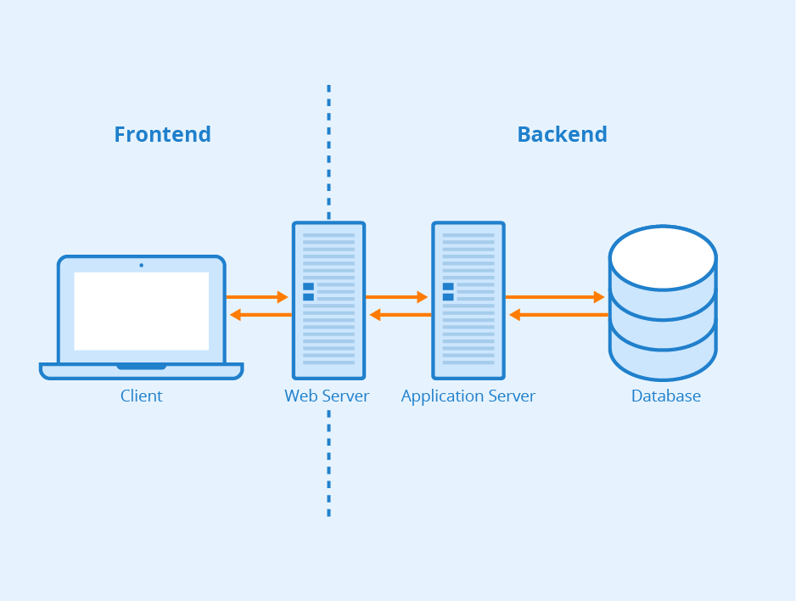
מבוא
כיצד עובד האינטרנט?
https://www.seobility.net/en/wiki/Frontend
Notes:
איזה סוג מחשב אתם, האם אתם רשומים למערכת, מה הצורה של המידע שאתם מחכים לו – כל הלוגיקה הזאת מתחילה לרוץ מאחורי הקלאים

Slide 4
URL
URL – מחרוזת שמזהה משאב באינטרנט באמצעות מיקום המשאב (IP)
URL מצביע על כתובות IP שמוגדרות ב-DNS
מבנה הכללי של URL:
<protocol>://<hostname>/<relative-path>?<query-parameters>

Slide 5
פרוטוקול
<protocol>://<hostname>/<relative-path>?<query-parameters>
הרכיב הפרוטוקול ב-URL מעיד על אופן קבלת המשאב.
פרוטוקולים נפוצים: MAILTO, FILE, FTP, HTTP, HTTPS ועוד..

Slide 6
Hostname (שם מארח)
<protocol>://<hostname>/<relative-path>?<query-parameters>
הרכיב שם המארח ב-URL מעיד על מזהה המשאב הרצוי באינטרנט.
המבנה הכללי של שם המארח הוא:
www.submain.domain-name.top-level-name
לדוגמא: www.drive.google.com
כאשר:
www – מעיד על משאב שנמצא באינטרנט. אופציונלי
subdomain – תת מתחם. אופציונלי. קיומו לשיקולי בעל האתר.
domain-name – שם מתחם. חובה
TDL (top-level-domain) – סיומת אינטרנט. חובה. לדוגמא: .com, .cz, .se, .info, .org, .ac

Slide 7
Relative Path (נתיב יחסי)
<protocol>://<hostname>/<relative-path>?<query-parameters>
נתיב יחסי מכונה route, גם נתיב (path) וגם endpoint כתלול בהקשר.
רכיב הנתיב היחסי בURL הוא הנתיב היחסי בשרת שמוביל לעמוד שיוצג למשתמש.
שרת זהו מחשב פיזי בעל דיסק קשיח שמאחסן קבצים בתיקיות.
נתיב – מיקום ייחודי של קובץ או תיקיה בשרת
נתיב יחסי – הנתיב נקבע ביחס לתיקיה הראשית בשרת (ה-root).
Notes:
להראות כמה דוגמאות באינטרנט עם route למשל: Airbnb, Twitter

Slide 8

צד שרת ותקשורת לבסיס נתונים

Slide 9
Flask
Flask מבוסס על שפת תכנות python, הממשק Werkzueg והמנוע Jinja2
מוגדר כ-Micro Framework, מאוד רזה ונשאן על קיום של תוספים
פחות מחמיר על כלל השימוש בו (לעומת Django) ואינו כופה מבנה פרוייקט מסוים באופן מוחלט.
מטפל בתשתית הבסיסית של השרת ומשאיר למפתח להתעסק בעיקר
קל ללמידה
פשוט לכתיבה ולמימוש
מונחה routes
https://flask.palletsprojects.com/en/1.1.x/

Slide 10
Flask
Werkzueg מהווה ממשק שמקשר בין שרת האינטרנט לצד השרת באפליקציית Flask.
ממשק WSGI (Web Server Gateway Interface) מאפשר לבנות על גביו אפליקציות WEB
כולל בתוכו טיפול בבקשות (requests), משובים (responses) ועוד.
Jinja2 הינו מנוע תבניות שמקשר בין צד השרת לצד הלקוח.
מאשר יצירה דינאמית של עמודי אינטרנט
מאפשר מודולריות ומונע חזרתיות
מספק אוסף של כלים שימושיים שמוכנים מראש
https://flask.palletsprojects.com/en/1.1.x/
Notes:
פחות נדבר על זה. פשוט עוטף הכל כך שנוח לנו
גיגא מאשר לבנות לנו דף דינאמי

Slide 11
Flask – מה מי?
Flask התחיל ב-2010 כבדיחה של 1 באפריל על-ידי ארמין רונאקר והתבסס במהרה.
כיום אתרים מוכרים שמשתמשים ב-Flask הם:
Netflix
Airbnb
Pinterest
ועוד...
הגרסה שבה נשתמש בקורס היא הגרסה המעודכנת - 1.1x

Slide 12
אפליקציית Flask
מבנה אפליקצייה התחלתית
הקובץ app.py
route() Decorator

Slide 13
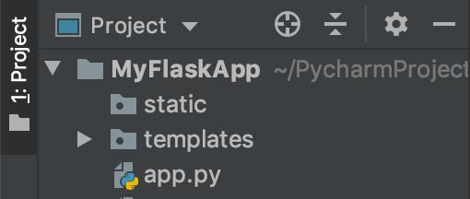
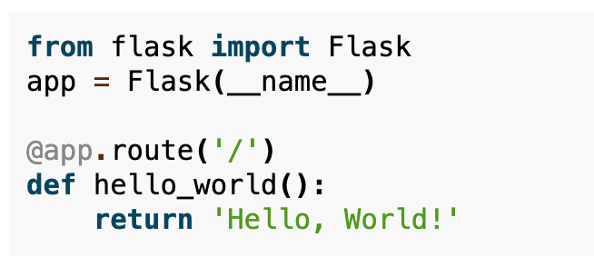
מבנה אפליקצייה התחלתית
ביצירת פרויקט חדש עם PyCharm מקבלים את אפליקציה הבסיסית הבאה:
Notes:
להסביר על המבנה:
תקיה ראשית
סטטיק –
טמפלייטס
קובץ app – לב של ההפליציה

Slide 14
המחלקה Flask
המחלקה שמופע שלה הוא WSGI – כלומר המופע מקבל את כל הקשות מהשרת, למטרת עיבוד והחזרת תגובה.
יכולים להיות מספר מופעים של Flask, אנו נכתוב אותו באופן חד-פעמי בקובץ אחד בלבד
ביצירת מופע Flask() יש להעביר פרמטר שזהו שם מזהה לאפליקציה שלנו שמשמש לזיהוי משאבים (קבצים) במחשב. בקורס נשאיר את המשתנה המיוחד __name__ שמאותחל אוטומטית בשם החבילה שאנו מריצים.

Slide 15
route() Decorator
@:
שורת קוד שמתחילה ב-@ נקראת Decorator. ה-Decorator מגדיר פונקציונליות מסויימת לפונקציה העוקבת לו. קיימים Decorators שונים.
@app.route
Decorator שנקרא route() מקבל מחרוזת שמתארת את ה-route המבוקש ובתגובה מריץ את הפונקציה שכתובה מיד אחריו. שם הפונקציה חייב להיות ייחודי בקובץ app.py.

Slide 16
route() Decorator
כיצד נוסיף route decorator ל-route ששמו /about כך שבכניסה אליו יוצג המשפט Hello About?
ניתן להריץ תגובה של פונרציה מסויימת ל-route שונים. כיצד נריץ את הפונקציה hello_world() עבור ה-route ״/״וגם עבור route בשם "/home”?
נכתוב את ה-route השונים אחד מעל/מתחת לשני ובסוף את הפונקציה שנרצה שתרוץ עבור כולם.

Slide 17
route() Decorator
תרגילי route – כיצד נכתב route שמפנה ל-route בשם:
catalog?
customer/5/cart
Users/admin
Setup/guided-instructions/step/3
Products שמפעיל פונקציה בשם get_products ומחזיר ״Hello Products״?
product שמבצע פעולה זהה לזו של ה-route /products?
Notes:
כשיש מספר בroute זה בעיה! כיצד נשנה את זה?

Slide 18
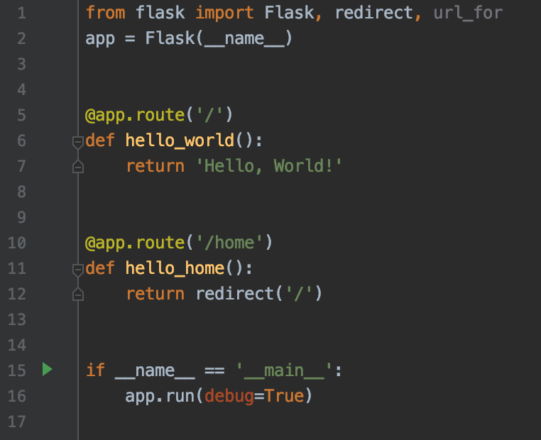
route() Decorator
דרך נוספת להריץ פונקציה של route מסוימת דרך route אחר היא באמצעות הפונקציות redirect() ו-url_for().
תחילה יש לייבא את הפונקציות האלו מ-flask.
לאחר מכן לכתוב את ה-Decorator של ה-route הרצוי ואת הפוקציה שלו
Notes:
כשיש מספר בroute זה בעיה! כיצד נשנה את זה?
לציין את ההבדל של להעמיס את הפוקציה עם עוד דקורטורים לבין לעשות redirect ולהוסיף עוד פונקציה עם לוגיקה נוספת

Slide 19
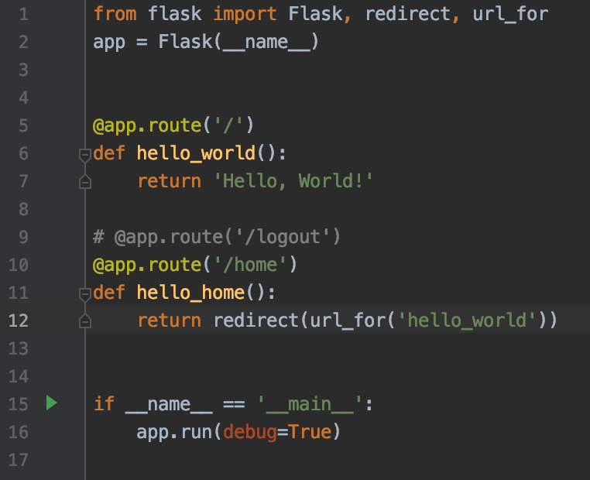
route() Decorator
דרך נוספת להריץ פונקציה של route מסוימת דרך route אחר היא באמצעות הפונקציות redirect() ו-url_for().
תחילה יש לייבא את הפונקציות האלו מ-flask.
לאחר מכן לכתוב את ה-Decorator של ה-route הרצוי ואת הפוקציה שלו
בשלב הבא נקרא לפונקציה redirect ובתוכה נקרא לפונקציה url_for(). בתוך הפונקציה url_for נכתוב כמחרוזת את שם הפונקציה שאנו רוצים שתרוץ עבור ה-route שכתבנו.
Notes:
זה הדרך המקובלת
כשיש מספר בroute זה בעיה! כיצד נשנה את זה?
לציין את ההבדל של להעמיס את הפוקציה עם עוד דקורטורים לבין לעשות redirect ולהוסיף עוד פונקציה עם לוגיקה נוספת

Slide 20
route() Decorator
הבדלים בין redirect לבין כתיבת routes ברצף:
בשימוש ב-redirect:
ניתן לכתוב לוגיקה כלשהי עבור ה-route המסוים לפני המעבר ל-route שאליו מפנים (login/logout).
לאחר ה-redirect שם ה-route שאליו מפנים הוא זה שיופיע ב-URL.
בכתיבת ה-routes ברצף:
ה-URL מתפקדים כ-alias – שמות נרדפים שמריצים את אותה הפונקציה.
חסכוני אם לכל ה-routes פעולה זהה ואין חשיבות לשם route ספציפי
Notes:
כשיש מספר בroute זה בעיה! כיצד נשנה את זה?

Slide 21
route() Decorator
בהמשך נלמד Decorators נוספים מלבד route().
עם זאת, ה-Decorator של route() חייב להיות הראשון מבין כל ה-Decorators שיהיו לפונקציה כלשהי (הכי צמוד לפונקציה).
את ה-Decorator של route אפשר להצמיד גם למודלים נוספים מלבד app שהכרנו, כפי שנלמד בהמשך.
ניתן לעבוד עם ״endpoints״ במקום עם route() – לא נלמד את צורת עבודה זו בקורס
Notes:
כשיש מספר בroute זה בעיה! כיצד נשנה את זה?

Slide 22
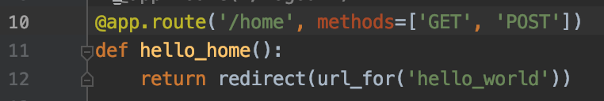
route() Decorator
ל-route() אפשר להגדיר את השיטה שעבורן הוא יגיב, מבין השוטית: DELETE, PUT, POST, GET.
בחלק של טפסים נלמד עוד על השימוש בשיטות אלו.
עד אז, נעבור לא כתיבה מפורשת שלהן.
כאשר לא מציינים את השיטות כלל, ה-route יגיב לשיטת GET בלבד, שהיא שיטת בחירת המחדל עבור בקשות.
Notes:
ברירת מחדל: GET

Slide 23
Notes:
לחזור כמה שקפים אחורה לחזור על מה שדיברנו בהרצאה הקודמת
מה זה template ותקיית templates
מה זה render_template

Slide 24

Jinja2
Jinja2
Templates
render_template

Slide 25
Jinja2
Jinja2 זהו מנוע ה-templates ש-Flask מתבסס עליו.
אפשר לעבוד עם מנוי אחר, אך לא נעשה זאת בקורס.
בקורס נלמד את הגרסה המעודכנת, גרסה 2.x.
בהינתן ידע קודם ב-HTML, Jinja2:
מתממשק באופן חלק ונוח עם Flask
קל ללמידה
מודולרי
Notes:
Templates – קבצי html שאפשר לעשות בהם לוגיקה

Slide 26
Templates
Templates ב-Flask זהו כינוי לקבצים שמכילים קוד HTML המוצג למשתמש בתגובה ל-route.
מאפייני Templates:
קבצי .html שמכילים קוד HTML
יכולים לייבא תבניות (templates) אחרות
יכולים להשתמש במשתנים
מאפשרים שימוש בלוגיקה ובלולאות
מאפשרים להגדיר בלוקים (blocks) – אזורי קוד שניתנים לרמיסה מתבנים לתבנית
תמיד נשתמש ב-templates מסיבות של יעילות, הפרדת דאגות, ותכנות מודולרי.
Notes:
להדסיק את כל קוד של אתר כלשהו בתוך קובץ פייטון

Slide 27
התאמת עמודי ה-HTML ל-Templates ב-Flask
בצורת העבודה בקורס ובשימוש ב-templates במקום עמודי HTML יש צורך לבצע התאמות:
עדכון ערך הקישור שב-base לתיקייה הראשית ״/״
עדכון כל הקישורים הפנימיים (שמצביעים למשאבים פנימיים), לנתיבים או לפונקציות
href (link, a)
src (iframe, img, script, video, audio, sourse)
Notes:
בפרוייקט שלכם...

Slide 28
Templates ומבנה אפליקציה ב-Flask התחלתית
קבצי templates (קבצי html) צריכים להיות ממוקמים בתיקייה בשם templates.
ניתן להגיד תיקייה בשם אחר כמקור לקבצים אלו, אך לא נעשה זאת בקורס
כיצד נציג למשתמש כל אחד מעמודי ה-template? לפי route:
נגדיר שתוצאת החזר של פונקציה שצמודה ל-route תחזיר קובץ html לבחירתינו, באמצעות הפונקציה הקיימת ששמה render_template().

Slide 29
render_template()
כדי להציג דפי html נצטרך להחזירם כתוצאה מביקור של route באמצעות render_template()
לצורך כך:
נייבא את הפונקציה render_template מתוך flask.
נחזיר מתוצאת הפונקציה של ה-route שנבחר את הפונקציה של render_template.
בתוך render_template נכתוב את שם התבנית שאנו רוצים שתוצג עבור הכניסה ל-route המשוייך לפונקציה.
כך נעשה לעוד routes ותבניות, בהתאם לצורך.

Slide 30
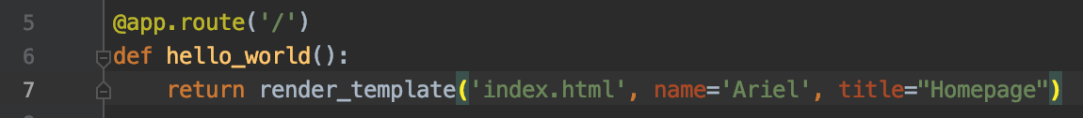
render_template()
הפונקציה render_template מאפשרת להעביר משתנים ל-template באופן הבא:
משתנים בשם title, name וכו׳ יהיו זמינים לשימוש בתבנית הרלוונטית
תרגילי render_template – כיצד נציג את העמודים הבאים:
/login.html בתגובה ל-route של /login?
Profile.html בתגובה ל-route של /pofile, כאשר בפונקציה profile() המקושרת אליו מוגדר משתנה בשם user_name ואנו מעוניינים להעביר אותו בתור usernameלתבנית?

Slide 31
משתנים ב-templates
אופן השימוש במשתנים שהועברו לתבנית הוא באמצעות סוגריים מסולסלים כפולים {{ variable_name }}.
דוגמא...

Slide 32
משתנים ב-templates
ניתן להגדיר ערך ברירת מחדל למשתנים באמצעות פעולץ filter בשם default.
אופן הכתיבה הוא:
{{ VARIABLE_NAME | default(‘VALUE’, true) }}
כאשר בארגומנט true יחיל את ערך ברירת המחדל אם המשתנה מוגדר אבל ״ריק״ (לא רק כאשר הערך שלו לא קיים אלא גם כאשר הערך שלו שקול לfalse-, למשל מחרוזת ריקה user_name=“”).

Slide 33
פילטרים ב-templates
הנוטציה של קו אנכי | (המכונה: pipe) מבטאת פעולה שנקראת פילטר
אופן הכתיבה הוא:
{{ VARIABLE_NAME | FILTER1 | FILTER2 | … }}
פילטר מאפשר להפעיל מניפולציה על ערך נתון
ב-Jinja קיימים פילטרים רבים לשימוש OOB, ויש אפשרות לייצר פילטרים מותאמים אישית
https://jinja.palletsprojects.com/en/2.11.x/templates/#list-of-builtin-filters
Notes:
כנסו ללינק

Slide 34
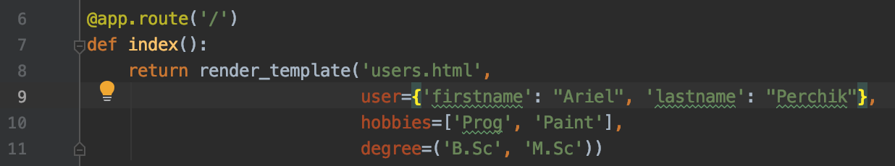
משתנים ב-templates
ל-template ניתן להעביר tuples, dictionaries, מערכים ועוד.
ב-tuples ובמערכים, נשתמש בערך מסוים באמצעות פנייה לאינדקס הרלוונטי.
עבור dictionaries נשתמש בנוטציה של נקודוה כדי לחלץ ערך של מפתח.
תרגיל – עבור הקריאה:

Slide 35
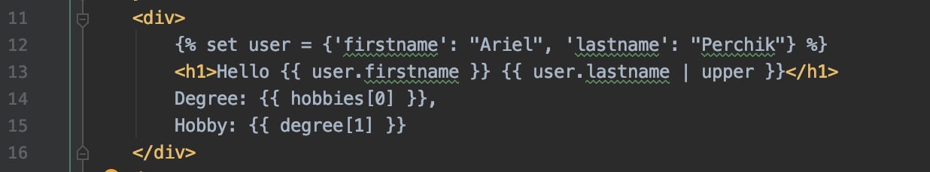
משתנים ב-templates
ניתן להגדיר משתנים בתוך ה-template באופן יזום מבלי לקבל אותם מ-render_template.
אופן כתיבה הוא:
{% set VARIABLE_NAME = VALUE %}
שמות המשתנים, הערכים שלהם והסוג של הערכים הם בהתאם לבחירתכם.
דוגמא:

Slide 36
include ב-templates
באמצעות מנוע התבניות של Jinja2 ניתן למנוע חזרתיות בקוד באמצעות ייבוא של קוד מתבנית אחרת.
ייבוא של קוד מקובץ אחד לאחר מתבצע באמצעות הפונקציה include() שמצפה לשם בקובץ שאותו מייבאים באופן הבא:
{% include(’filename.html’) %}
המקום שבו השורה כתובה הוא המקום שאליו הייבוא יתבצע.
דוגמא:
בהנחה שקיים קובץ בשם header.html שכולל קוד html של ה-header וקוד זה רלוונטי לכל העמודים, נוכל לייבא אותו במקום המתאים בכל אחד מהעמודים.

Slide 37
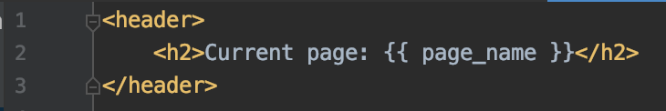
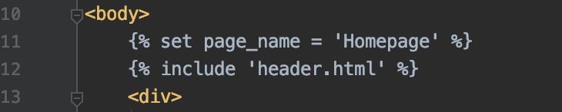
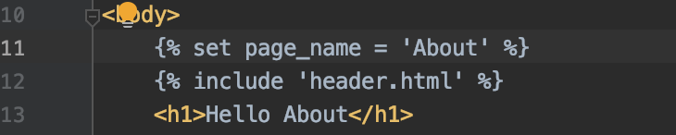
משתנים ו-include ב-templates
אם קובץ מייבא קובץ אחר שיש בו שימוש במשתנה, הקובץ המייבא יכול לאתחל את המשתנה בקובץ המיובא.
header.html
users.html
about.html

Slide 38
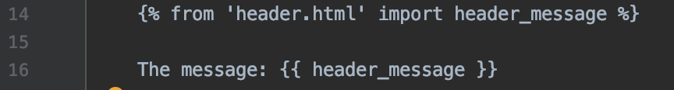
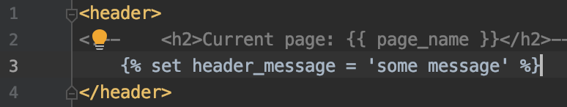
משתנים ו-include ב-templates
אם קובץ משתמש במשתנה והוא מייבא קובץ אחר, הקובץ המיובא יכול לאתחל את המשתנה בקובץ המייבא.
users.html
header.html
Notes:
יש לכם פה המון משחק

Slide 39
תנאים ב-templates
ב-templates ניתן לבדוק תנאים שעל פיהם נציג תוצאות שונות.
התנאים האפשריים הם: else, if ו-elif, והם חייבים להסתיים ב-endif.
כל אחד מהתנאים האלו נכתב בסימנים: {% condition %} וכל תנאי עוטף את הקוד המותנה ששייך לו.
תרגיל:
אם המשתנה user מוגדר אז הדפיס את המחרוזת :
”Hello user.firstname user.lastname”
אחרת:
”Hello stranger!”
https://jinja.palletsprojects.com/en/2.11.x/templates/#if

Slide 40
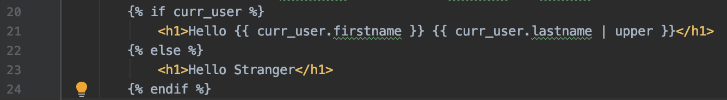
תנאים ב-templates
תשובה:
אם המשתנה user מוגדר אז הדפיס את המחרוזת :
”Hello user.firstname user.lastname”
אחרת:
”Hello stranger!”
https://jinja.palletsprojects.com/en/2.11.x/templates/#if

Slide 41
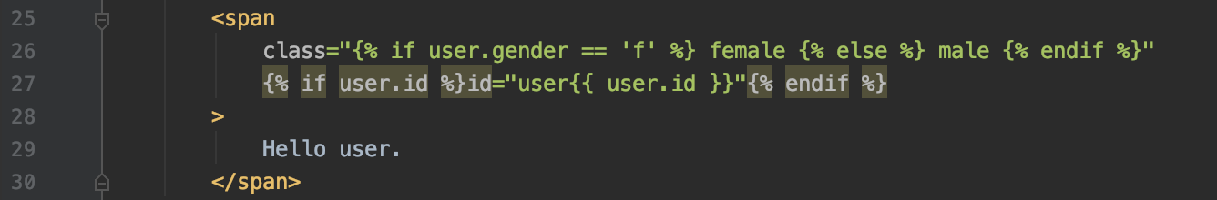
תנאים ב-templates
עם תנאים ניתן לייצר תכונות מותנות עבור אלמנטים:
https://jinja.palletsprojects.com/en/2.11.x/templates/#if

Slide 42
לולאות ב-templates
ב-templates ניתן לכתוב קוד באופן מחזורי באמצעות לולאת for, שחייבת להסתיים ב-endfor.
הלולאה נכתבת בסימונים: {% … %} והיא עוטפת את הקוד המחזורי.
ניתן לעבור על מפתחות וערכים {% for KEY, VAL in OBJECT %}
או על ערכים בלבד {% for VAL in ONJECT %}
תרגיל:
המשתנה hobbies הוא מסוג מערך ומכיל N ערכים
המשתנה user הוא מסוג dict ומכיל M מפתחות.
השתמשו בשני לולאות for כדי להדפיס ברשימה את כל התחביבים ואת כל פרטי המשתמש.
https://jinja.palletsprojects.com/en/2.11.x/templates/#for

Slide 43
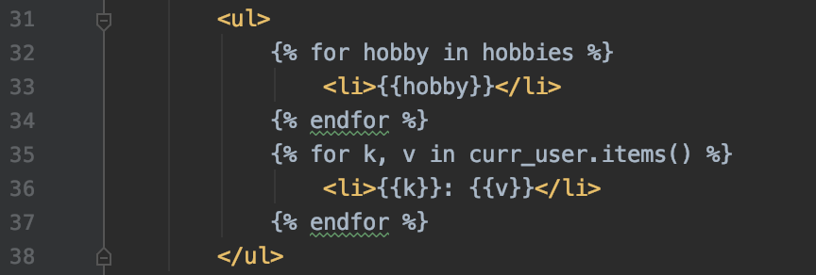
לולאות ב-templates
תשובה:
https://jinja.palletsprojects.com/en/2.11.x/templates/#for

Slide 44
block ו-extends ב-templates
דפים רבים באתר נוטים לחלוק קוד משותף באופן מהותי
לדוגמא, רוב העמודים חולקים header, footer ותפריט ניווט שהם זהים לחלוטין
השוני בין העמודים הוא בתוכן העמוד
הצורך בקוד שונה עבור הרכיבים המשותפים עולה רק לעתים רחוקות, למשל עבור:
עמוד בית, שבדרך כלל יציג מבנה שונה משאר העמודים באתר
עמודי נחיתה
עמודים מיוחדים אחרים
מכאן, שלרוב העמודים בסיס קוד משותף שהם יכולים לחלוק ולהרחיב אותו
https://jinja.palletsprojects.com/en/2.11.x/templates/#template-inheritance

Slide 45
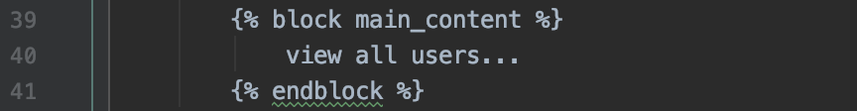
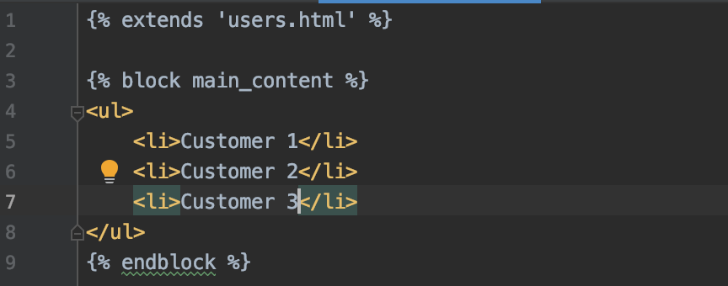
block ו-extends ב-templates
Block בתבנית מאפשר להגדיר אזור שניתן לדרוס את התוכן שלו בתבנית. הבלוק מוגדר בתבנית שמהווה בסיס והדריסה מתבצעת בתבנית שמרחיבה את התבנית הבסיס.
כדי להגדיר block ולדרוס אותו:
נגדיר block בתבנית הבסיס
נשתמש ב-extends של תבנית הבסיס בתבנית המרחיבה
נדרוס את הבלוק הרצוי בתבנית המרחיבה
דוגמה:
תבנית הבסיס users.html מכילה עמוד מלא שמציג את כל המשתמשים של האתר.
https://jinja.palletsprojects.com/en/2.11.x/templates/#template-inheritance

Slide 46
block, extends ו-super() ב-templates
Block מאפשר להגדיר אזור שניתן לרמיסה על-ידי תבנית אחרת.
Extends הינה הפקודה להרחבת תבנית הבסיס.
block בתבנית המרחיבה רומס את הקוד של תבנית הבסיס.
הקריאה ל-super() מאפשרת לכלול את כל הקוד של בלוק המקור.
דוגמא:
תבנית בסיס users.html מכילה עמוד מלא שמציג את כל המשתמשים של האתר.
התנית המרחיבה customers.html מציגה את הלקוחות, עם הקריאה super() אחריה שמציגה את כל המשתמשים.
https://jinja.palletsprojects.com/en/2.11.x/templates/#template-inheritance
Notes:
לעשות את זה ביחד

Slide 47
Jinja2
static
css
js
img

Slide 48
static
Static ב-Flask זהו כינוי לקבצים שאינם html ובדרך כלל סטטיים (לא דינאמיים).
כל הקבצים הסטטים יישמרו בתתי-תיקיות בתוך תיקיית static, בהתאם לסוג.
קבצים סטטיים הם:
css
js
תמונות
קבצים אחרים
ועוד...
https://flask.palletsprojects.com/en/1.1.x/quickstart/#static-files
Notes:
תמונות, וידיו, PDF, DOC, ועוד... גם קבצי css, js נחשבים סטטיים

Slide 49
Static ומבנה אפליקציית Flask התחלתית
קבצים סטטיים צריכים להיות ממוקמים בתיקייה בשם static.
ניתן להגדיר תיקייה בשם אחר כמקור לקבצים אלו אך לא נעשה זאת בקורס
כיצד נכלול קבצים אלו בפרויקט? בעזרת הפונקציה המוכרת url_for():
מחזירה מחרוזת של המשאב הרצוי
url_for(‘static’, filename=‘FILENAME.EXTENTION’)
https://flask.palletsprojects.com/en/1.1.x/quickstart/#static-files
Notes:
תמונות, וידיו, PDF, DOC, ועוד... גם קבצי css, js נחשבים סטטיים

Slide 50
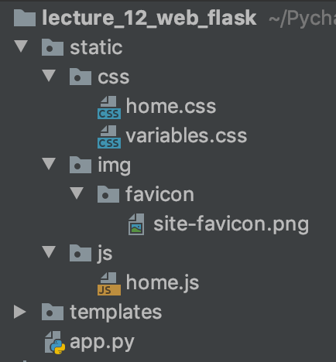
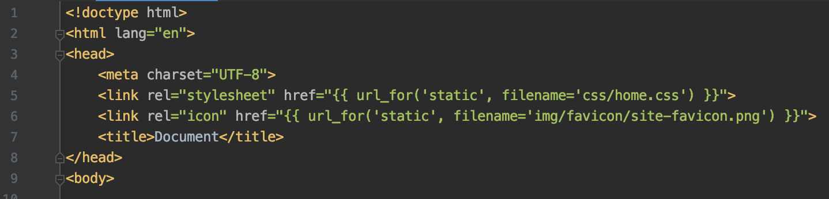
Static ו-url_for()
דוגמאות לשימוש ב-url_for() לייבוא קבצי JS, CSS ותמונות בתבנית html:
https://flask.palletsprojects.com/en/1.1.x/quickstart/#static-files
Notes:
צריך להשתמש url_for() - זה אחת החסרונות של flask – אי אפשר פשוט לייבא תמונות כמו באתר רגיל.

Slide 51
תזכורת: התאמת עמודי ה-HTML ל-Templates ב-Flask
בצורת העבודה בקורס ובשימוש ב-templates במקום עמודי HTML יש צורך לבצע התאמות:
עדכון ערך הקישור שב-base לתיקייה הראשית ״/״
עדכון כל הקישורים הפנימיים (שמצביעים למשאבים פנימיים), לנתיבים או לפונקציות באמצעות redirect, url_for או הנתיבים עצמם, של:
href (link)
src (iframe, img, script, video, audio, sourse)
href (a) – נראה בהמשך
https://flask.palletsprojects.com/en/1.1.x/quickstart/#static-files

Slide 52
Notes:
לחזור כמה שקפים אחורה לחזור על מה שדיברנו בהרצאה הקודמת
מה זה template ותקיית templates
מה זה render_template

Slide 53
Flask
Blueprint

Slide 54
Blueprint
הגדרת Blueprint מאפשר להגדיר חבילות – אוספים של קבצים, או components (רכיבים), ולהרחיב את האפליקציה הראשית במקום להעמיס עליה.
על-ידי יצירת blueprint נוכל ליצור חבילות נפרדות שמאגדות:
routes
Templates – קבצי html
Static files – קבצי css, תמונות, וידאו ועוד..
נקשר לאפליקציה הראשית את כל אחד מה-blueprints שנייצרץ
הגישה של blueprints מאפשרת מודולריות, הפרדת דאגות, נוחות ושליטה בקוד.
https://flask.palletsprojects.com/en/1.1.x/blueprints/
Notes:
תמונות, וידיו, PDF, DOC, ועוד... גם קבצי css, js נחשבים סטטיים

Slide 55
Blueprint
bp1
bp2
app
bp3
bp4
bp4
https://flask.palletsprojects.com/en/1.1.x/blueprints/
Notes:
תמונות, וידיו, PDF, DOC, ועוד... גם קבצי css, js נחשבים סטטיים

Slide 56
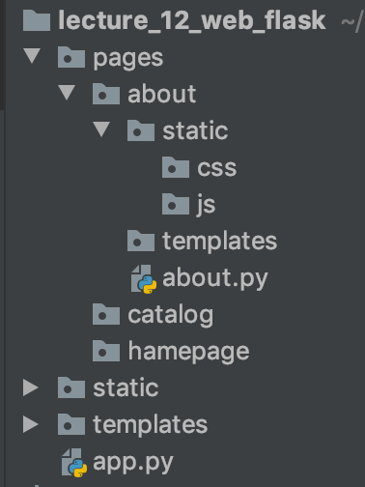
Blueprint
לפיכך אם נרצה לייצר blueprint נפרד לעמוד בשם about:
נייצר תיקייה בשם about עם קובץ בשם about.py
ניצור בתוכה את התיקיות templates, static
נקבל את מבנה הפרויקט הבא:
נייצר blueprint לכל אחד מהעמודים באתר
https://flask.palletsprojects.com/en/1.1.x/blueprints/
Notes:
תמונות, וידיו, PDF, DOC, ועוד... גם קבצי css, js נחשבים סטטיים

Slide 57
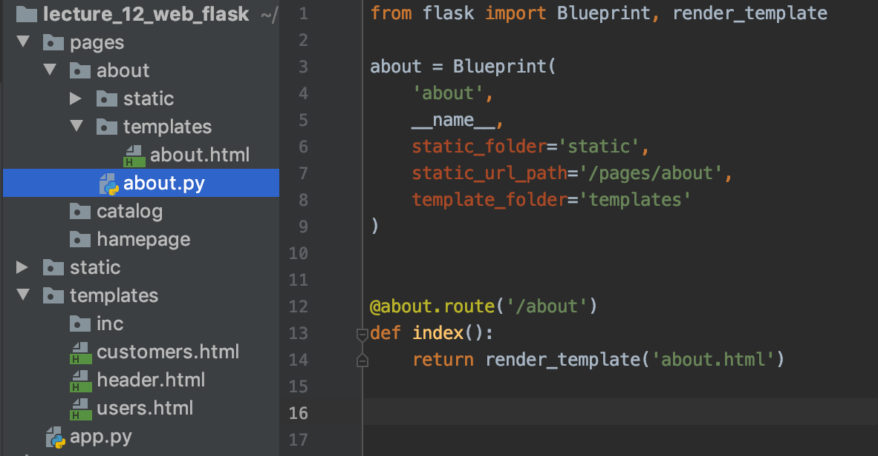
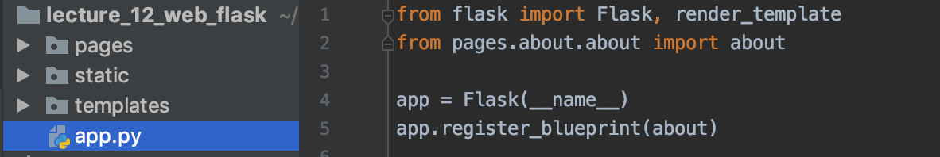
Blueprint
על מנת להגדיר blueprint:
נייבא את המחלקה Blueprint מ-flask.
נשתמש במחלקה כדי להגדיר blueprint חדש.
נגדיר routes שקשורים ל- blueprint.
נרחיב את האפליקציה הראשית עם ה-blueprint שיצרנו
https://flask.palletsprojects.com/en/1.1.x/blueprints/
Notes:
תמונות, וידיו, PDF, DOC, ועוד... גם קבצי css, js נחשבים סטטיים

Slide 58
תרגול
מעבר על פרויקט הבסיס (10 דקות)
יצירת עמודים חדשים בפרויקט הבסיס
התאמת ה-base לבסיס העמודים בפרויקט שלכם
קישורים לקטלוגים מקטלוג עמוד תבנית עם query parameters
מוצרים בקטלוג
קישור לעמוד מוצר כעמוד תבנית עם query parameters
שליפת נתונים מבסיס נתונים
עמוד login
Session למשתמשים
ajax
Notes:
תמונות, וידיו, PDF, DOC, ועוד... גם קבצי css, js נחשבים סטטיים

Slide 59
פרויקט הקורס
פרויקט הקורס
מבנה הפרויקט הנתון
app.py
templates
static
pages
עמודי האתר

Slide 60
פרויקט הקורס
בפרויקט הקורס אתם נדרשים לייצר אפליקציית Flask
את האפליקציה לא תיצרו מאפס אלא תתחילו מפרויקט נתון, בסיסי ביותר
תידרשו למזג את חלקי הפרויקט שפיתחתם עד כה לתוך הפרויקט הנתון
חלק זה סוקר את מבנה ורכיבי האפליקציה
Notes:
תמונות, וידיו, PDF, DOC, ועוד... גם קבצי css, js נחשבים סטטיים

Slide 61
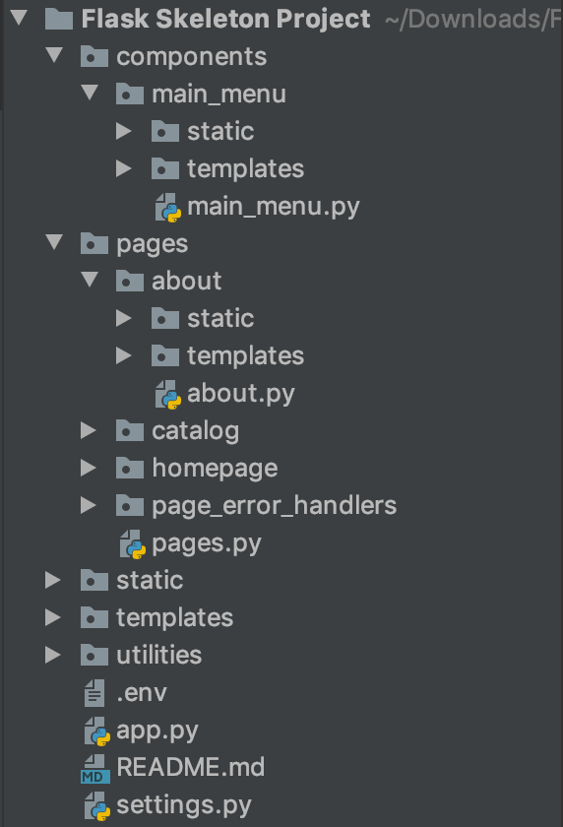
מבנה פרויקט נתון
בפרויקט נתון:
קובץ app.py – קובץ האפליקציה הראשית
תיקיית static – קבצים סטטיים כלליים, גלובאליים, גנריים
תיקיית templates – קבצי HTML כלליים, גלובאליים, גנריים (למשל, תבנית הבסיס)
תיקיית components שמכילה רכיבים עיקריים (nav, footer, header)
תיקיית pages שמכילה blueprints לעמודים של האתר
בתוך כל תיקייה – קובץ .py של העמוד, תיקיות static ו-templates
קבצי הגדרות .env ו-settings.py
Notes:
Components – חלקי העמוד המשותפים לכולם
כל שינוי בקובץ .env חייבים לעצור את האפליקציה ולהריץ אותה מחדש

Slide 62
קובץ .env
בפרויקט, הקובץ .env הוא קובץ הגדרות שמכיל מידע רגיש.
לא(!) מוסיפים אותו ל-repo ב-git (מי שמכיר).
בקובץ זה יש צורך לדרוס את:
SECRET_KEY (ככתוב במדריך להתקנת הסביבה)
כל משתני ה-DB בהתאם להגדרות שרת ה-MySQL שלכם.
שינויים בקובץ זה מחייבים הפעלה מחדש של האפליקציה (הפסקת ריצה והתחלתה)
Notes:
תמונות, וידיו, PDF, DOC, ועוד... גם קבצי css, js נחשבים סטטיים

Slide 63
קובץ app.py
בפרויקט, הקובץ app.py מגדיר את הדברים הבאים בלבד:
הגדרות בסיסיות של הפרויקט.
בהגדרות אלו לא תצטרכו לשנות דבר מלבד זמן ה-Session
Blueprints של העמודים באתר.
תצטרכו להגדיר בקובץ זה blueprints לעמודים נוספים שתיצרו בהמשך
Blueprints של הרכיבים באתר.
תצטרכו להגדיר בקובץ זה blueprints לרכיבים נוספים שתיצרו בהמשך
Notes:
תמונות, וידיו, PDF, DOC, ועוד... גם קבצי css, js נחשבים סטטיים

Slide 64
תיקיית templates
תיקיית templates מכילה קובץ בודד בשם base.html
קובץ זה מגדיר תבנית בסיסית לכל העמודים באתר.
כל אחד מהעמודים הקיימים מרחיבים אותו עם extends ודורסים משתנים ובלוקים שמוגדרים בו.
בתחילת הקובץ קיימת רשימה של משתנים ובלוקים שניתנים לדריסה בקובץ זה.
Notes:
הסברה של הקובץ base
אשפר לדרוס משתנים
אפשר לדרוס בלוקים
יש הרבה בלוקים – אפשר לבחור מה נרצה לדרוס
לעשות דוגמא עם דריסה של בלוק כלשהו
אתם יכולים להוסיף את בלוקים משלכם במידה ותרצו
- - -
איך ניצור עמוד חדש – מעתיקים נגיד עמוד about ונותנים שם חדש לתקיה. מדביקים את הת׳יה החדשה בתוך pages.
לוחצים קליק ימני על התיקייה החדשה ובוחרים replace in Path שם נוכל לשנות את כל המילים של about או מה שנבחר למילה חדשה לבחירתכם.
פעם אחד לעשות זאת עם ”about” פעם שניה לעשות את זה עם ״About״ כדי לעשות על כל המקרים.
נשאר רק לשנות את השמות של הקבצים – פה אין קיצורים – משנים ידנית.
זהו. יצרנו blueprint חדש שאפשר לעבוד איתו.
מוסיפים את הpage החדש לקובץ app.py בדומה לעמודים האחרים.
נפתח בדפדפן את העמוד החדש שיצרנו.
אפשר להוסיף את העמוד החדש גם ל-navigation bar
- - -

Slide 65
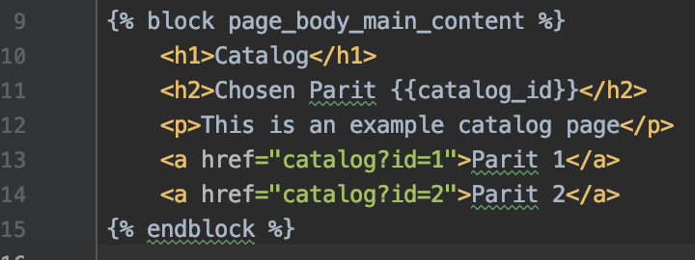
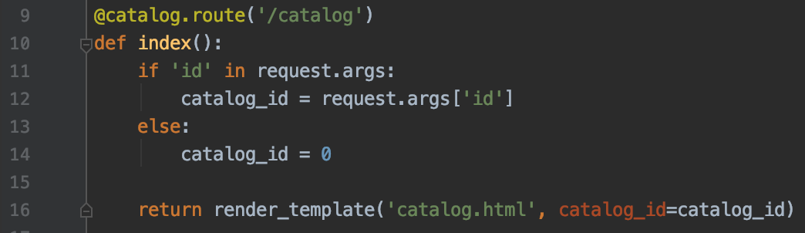
פרמטרים ב-URL

Slide 66
חיבור ושאילתה לSQL בפרויקט
דוגמא...
נוציא את הנתונים הדרושים בקובץ python, נשלח את התוצאה לקובץ html ונציג את הנתונים שלנו בצורה הרצויה.
Notes:
הסברה של הקובץ base
אשפר לדרוס משתנים
אפשר לדרוס בלוקים
יש הרבה בלוקים – אפשר לבחור מה נרצה לדרוס
לעשות דוגמא עם דריסה של בלוק כלשהו
אתם יכולים להוסיף את בלוקים משלכם במידה ותרצו
- - -
איך ניצור עמוד חדש – מעתיקים נגיד עמוד about ונותנים שם חדש לתקיה. מדביקים את הת׳יה החדשה בתוך pages.
לוחצים קליק ימני על התיקייה החדשה ובוחרים replace in Path שם נוכל לשנות את כל המילים של about או מה שנבחר למילה חדשה לבחירתכם.
פעם אחד לעשות זאת עם ”about” פעם שניה לעשות את זה עם ״About״ כדי לעשות על כל המקרים.
נשאר רק לשנות את השמות של הקבצים – פה אין קיצורים – משנים ידנית.
זהו. יצרנו blueprint חדש שאפשר לעבוד איתו.
מוסיפים את הpage החדש לקובץ app.py בדומה לעמודים האחרים.
נפתח בדפדפן את העמוד החדש שיצרנו.
אפשר להוסיף את העמוד החדש גם ל-navigation bar
- - -

Slide 67
מימוש של form
דוגמא...
שליחת URL ביחד עם הפרמטרים הרצויים
Notes:
הסברה של הקובץ base
אשפר לדרוס משתנים
אפשר לדרוס בלוקים
יש הרבה בלוקים – אפשר לבחור מה נרצה לדרוס
לעשות דוגמא עם דריסה של בלוק כלשהו
אתם יכולים להוסיף את בלוקים משלכם במידה ותרצו
- - -
איך ניצור עמוד חדש – מעתיקים נגיד עמוד about ונותנים שם חדש לתקיה. מדביקים את הת׳יה החדשה בתוך pages.
לוחצים קליק ימני על התיקייה החדשה ובוחרים replace in Path שם נוכל לשנות את כל המילים של about או מה שנבחר למילה חדשה לבחירתכם.
פעם אחד לעשות זאת עם ”about” פעם שניה לעשות את זה עם ״About״ כדי לעשות על כל המקרים.
נשאר רק לשנות את השמות של הקבצים – פה אין קיצורים – משנים ידנית.
זהו. יצרנו blueprint חדש שאפשר לעבוד איתו.
מוסיפים את הpage החדש לקובץ app.py בדומה לעמודים האחרים.
נפתח בדפדפן את העמוד החדש שיצרנו.
אפשר להוסיף את העמוד החדש גם ל-navigation bar
- - -

Slide 68
Notes:
לחזור כמה שקפים אחורה לחזור על מה שדיברנו בהרצאה הקודמת
מה זה template ותקיית templates
מה זה render_template

Slide 69
מבוא
כיצד עובד האינטרנט?
https://www.seobility.net/en/wiki/Frontend
Notes:
איזה סוג מחשב אתם, האם אתם רשומים למערכת, מה הצורה של המידע שאתם מחכים לו – כל הלוגיקה הזאת מתחילה לרוץ מאחורי הקלאים

Slide 70
URL
URL – מחרוזת שמזהה משאב באינטרנט באמצעות מיקום המשאב (IP)
URL מצביע על כתובות IP שמוגדרות ב-DNS
מבנה הכללי של URL:
<protocol>://<hostname>/<relative-path>?<query-parameters>

Slide 71
Query Parameters(פרמטרים)
<protocol>://<hostname>/<relative-path>?<query-parameters>
רכיב הפרמטרים ב-URL נותן הקשר ומשמעות מסוימת לעמוד הנצפהץ
המבנה הכללי של הפרמטרים הוא:
?key1=value1&key2=value2&…&keyN=valueN
Notes:
להראות כמה דוגמאות באינטרנט עם route למשל: Airbnb, Twitter

Slide 72
REQUEST
בקשה (request) באינטרנט
שיטות של בקשה
GET
POST
REST
Notes:
איזה סוג מחשב אתם, האם אתם רשומים למערכת, מה הצורה של המידע שאתם מחכים לו – כל הלוגיקה הזאת מתחילה לרוץ מאחורי הקלאים

Slide 73
משאבים
כל אתר שומר מידע חיוני המשמש לתפעולו.
מידה זה יכול להיות משתמשים, מוצרים, הזמנות, מסמכים או כל דבר אחר, והוא נשמר בטבלאות שבבסיסי הנתונים של האתר.
לעתים יש צורך לנהל משאבים אלו, כשהרצוי הוא להקפיד על ניהול אחיד למשאבים שונים.
ננהל בקשות לעמודים עם routes.
נשנה תצוגה של העמודים באמצעות query paramenters.
Notes:
אפשר להשתמש בroutes לא רק כדי להגיע לעמודים אלא גם כדי לשלוח ולקבל נתונים מהאתר (למשל שאילתות מבסיס הנתונים)

Slide 74
Routes לעמודי HTML
הנתיבים שנגדיר לעמודי html הוא לפי שמם, כאשר עמוד שמורכב מיותר ממילה בודדת יופרד בקווים מפרידים, למשל:
/about (or: about-us)
/catalog
/catalog?id=3
/catalog?id=3&color=green&size=large
/product
/login
/cart
/user/profile

Slide 75
בקשה (request) באינטרנט
בקשה (request): הפעולה שמתבצעת כשמשתמש פונה למשאב מסוים באינטרנט.
משאב באינטרנט בא לידי ביטוי באמצעות הנתיב שלו,
URL / path / route / endpoint.
למשל:
עבור הפנייה לאתר http://www.google.com מתבצעת בקשה לקבלת עמוד הבית והמשאבים שבו.
עבור הפנייה ל http://www.google.com/maps מתבצעת בקשה לקבלת Google Maps.
ב-Flask, אובייקט request זמין לתשאול רק לאחר יבואו מהחבילה flask.
אובייקט זה שומר נתונים ומידע על הבקשה שהתבצעה.

Slide 76



המחשה לתהליך בקשה ותגובה
השרת שבו מאוחסן האתר מחפש את המשאבים המבוקשים
בעקבות הפנייה נשלחת בקשה (request) לקבלת כלל המשאבים של האתר
משתמש פונה לכתובת של אתר אינטרנט דרך כתיבתו ב-URL או דרך לחיצה על קישורים
שרת מרוחק
מחשב אישי
השרת מחזיר תגובה (response) שכוללת את המשאבים המבוקשים

Slide 77
שיטות של בקשה באינטרנט
כל בקשה באינטרנט (פנייה ל-URL או route) יכולה להיות באחת מהשיטות הבאות:
GET (ברירת המחדל)
POST
PUT (בשימוש בקריאות API)
DELETE (בשימוש בקריאות API)
כל עוד לא הוגדר אחרת השיטה מוגדרת כ-GET. היא ברירת מחדל.
Notes:
GET – לקחת משהו
בPOST – לשלוח משהו. זה למשל דרך forms (טפסים)
PUT – מקביל ל-UPDATE בבסיס נתונים
PUT ו-DELETE – נדבר עליהם כשנעבור לדבר על ajax

Slide 78
שיטה GET
משמעות השיטה GET היא קבלת המשאבים שקשורים לנתיב הבקשה.
המשתמש יכול לשלוח נתונים ביחד עם שליחת הבקשה, במודע או שלא במודע.
שליחת נתונים עם הבקשה עשויה להשפיע על תצוגת הדף שחוזר עבור הבקשה.
ב-GET, שליחת הנתונים מתבצעת באמצעות Query Parameters ב-URL.
דוגמא:
/catalog/cars/?key1=value1&key2=value2&…&keyN=valueN
ניתן לשלוח query parameters לכל משאב, אבל לא כל משאב מתחשב בכל הפרמטרים...
דוגמא: https://www.yad2.co.il/products/all

Slide 79



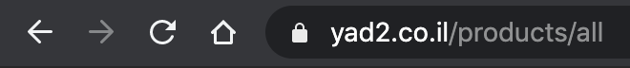

המחשה - GET
המשתמש ״מבקש״ את הכתובת:
/products/all
השקת מחפש את המשאב /products/all
האם השיטה היא GET?
אם כן – האם יש פרמטרים להתחשב בהם?
אם כן – הצג את התוצאות לפי הפרמטרים הרלוונטיים.
אם לא – הצג את כל התוצאות

Slide 80
המחשה - GET
המשתמש ״מבקש״ את הכתובת:
/products/all
המשתמש נעזר בטופס סינון התוצאות שבעמוד, שהוא מסוג GET, כדי לסנן לפי המותג טיוטה ומחיר 20000
השקת מחפש את המשאב /products/all

Slide 81
המחשה - GET
המשתמש ״מבקש״ את הכתובת:
/products/all
המשתמש נעזר בטופס סינון התוצאות שבעמוד, שהוא מסוג GET, כדי לסנן לפי המותג טיוטה ומחיר 20000
השקת מחפש את המשאב /products/all
הטופס, שהוא מסוג GET, מפנה בחזרה לאותו עמוד, הפעם עם פרמטרים ב-URL

Slide 82
המחשה - GET
המשתמש ״מבקש״ את הכתובת:
/products/all
הטופס, שהוא מסוג GET, מפנה בחזרה לאותו עמוד, הפעם עם פרמטרים ב-URL
האם השיטה היא GET?
אם כן – האם יש פרמטרים להתחשב בהם?
אם כן – הצג את התוצאות לפי הפרמטרים הרלוונטיים.
אם לא – הצג את כל התוצאות

Slide 83
שיטה POST
משמעות השיטה GET היא בקשה למשאב ביחד עם שליחה מאובטחת של נתונים.
בקשה תשלח בשיטת POST אך ורק אם המשתמש יבצע זאת במפורש.
רוב המשתמשים מבצעים בקשות בשיטה זו שלא במודע, מפתחים מבצעים זאת במודע.
שליחת הנתונים נוטה להשפיע על הנתונים שבבסיס הנתונים של האתר.
ב-POST הנתונים אינם נשלחים ב-URL אלא באובייקט שמכונה Payload או form data.
השיטה POST בדרך כלל קשורה לטפסים שמכילים מידע רגיש כמו טופס ההרשמה לאתר, טופס של העברה בנקאית, טופס של כניסה לאתר, טופס של הזמנת מוצרים וכו׳.
Notes:
זה לא שיטה של ברירת מחדל

Slide 84
המחשה - POST
המשתמש ״מבקש״ את הכתובת:
/products/all
השקת מחפש את המשאב /products/all
האם השיטה היא GET? אם כן – הצג עמוד
אם לא – האם השיטה היא POST?
אם כן – האם יש נתונים להתחשב בהם?
אם כן – השתמש בהם בהתאם והחזר תשובה.
אם לא – החזר תשובה.

Slide 85
המחשה - POST
המשתמש ״מבקש״ את הכתובת:
/products/all
המשתמש מזין את הנתונים הנדרשים בטופס מסוג POST כדי לבצע את הרכישה באתר, כולל כתובת, פרטי אשראי ועוד. שולח את הטופס.
השקת מחפש את המשאב /products/all

Slide 86
המחשה - POST
המשתמש ״מבקש״ את הכתובת:
/products/all
המשתמש מזין את הנתונים הנדרשים בטופס מסוג POST כדי לבצע את הרכישה באתר, כולל כתובת, פרטי אשראי ועוד. שולח את הטופס.
השקת מחפש את המשאב /products/all
הטופס, שהוא מסוג POST, מפנה את הנתונים לroute שנועד לטפל בהם

Slide 87
המחשה - POST
המשתמש ״מבקש״ את הכתובת:
הטופס, שהוא מסוג POST, מפנה את הנתונים לroute שנועד לטפל בהם
השרת מחפש את המשאב שעונה על הכתובת
האם השיטה היא GET? אם כן – הצג עמוד
אם לא – האם השיטה היא POST?
אם כן – האם יש נתונים להתחשב בהם?
אם כן – השתמש בהם בהתאם והחזר תשובה.
אם לא – החזר תשובה.

Slide 88
Flask – Query Parameters
ב-Flask, הגישה על עמוד מסוים ל-query parametenrs שהועבר אליו נעשית באמצעות אובייקט request ועל-ידי request.args[‘QUERY_PARAM_KEY’].
דוגמה – עבור הבקשה ל-/catalog?id=3 :
יש לייבא את האובייקט request מ-flask
לאחר מכן לפנות למפתח args ולקחת את המפתחות שמזוהים עם הפרמטרים
Notes:
זה לא שיטה של ברירת מחדל

Slide 89
Flask
טפסים
request.method
Forms
Files

Slide 90
השיטה GET וטפסים
בהגדרה של טפסים אנו יכולים להגדיר
<form method=“GET” action=“”>.
משמעות הגדרה זו היא שנתוני הטופס יישלחו בשיטת GET לכתובת שב-action.
בשליחת הטופס בGET- נתוני הטופס יועברו בצורה של query parameters.
דוגמא: www.google.com
Notes:
אם אתה רוצה לשלוח לחברים את הלינק, אז הוא יכול לכול בתוכו את על הפרמטרים בפנים (משהו שהוא גלוי ולא צריך להסתיר)
www.google.com (שם גם form עם method של GET)
https://www.google.co.il/search?q=Gurion
לשים לב לinputs שהם hidden – הם גם נשלחים ביחד עם הקלט שהזנתם. נהםוך אותם לגלויים ננסה לשלוח שוב את ה-URL עם פרמטרים חדשים.

Slide 91
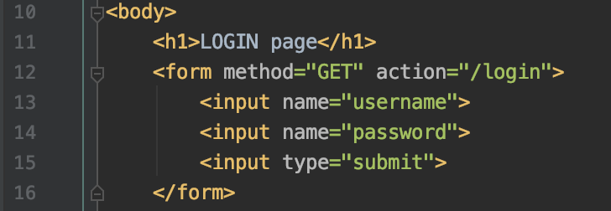
השיטה GET וטפסים
מכיוון ש-GET משרשר את ערכי הטופס ב-URL הוא נחשב לשיטה שאינה מאובטחת.
לטפסים שמכילים מידע רגיש (סיסמא, פרטי אשראי, חשבון בנק וכו׳) כמו טפסי הרשמה, כניסה לאתר, רכישת מוצר וכדומה, נרצה להשתמש בשיטה אחרת, POST, שנחשבת מאובטחת.
דוגמא:

Slide 92
השיטה GET וטפסים
אז מתי נשתמש ב-GET?
כאשר המידע שבטופס לא מכיל מידע רגיש.
כשאנו מעוניינים לשתף קישור עם אנשים אחרים (תוצאות חיפוש, מוצר, עמוד קטלוג וכו׳).
חיפוש בgoogle: טופס בשיטת GET שמשרשר פרמטרים ב-URL ומאפשר שיתוף לתוצאות חיפוש.

Slide 93
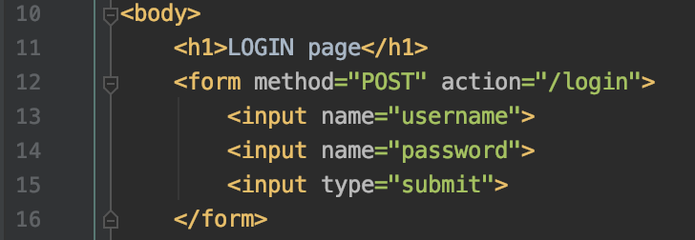
השיטה POST וטפסים
בהגדרה של טפסים אנו יכולים להגדיר
<form method=“POST” action=“…”>
משמעות הגדרה זו היא שנתוני הטופס ישלחו בשיטת POST לכתובת שב-action.
בשליחת טופס ב-POST נתוני הטופס יועברו בצורה מאובטחת לשרת.
דוגמא:

Slide 94
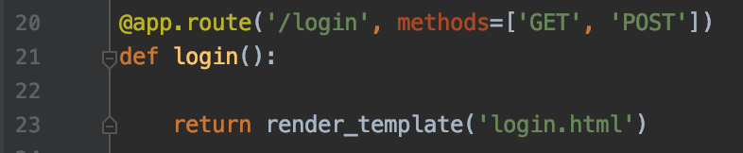
request.method
Flask מספק אובייקט בשם request שמאפשר לברר בפשטות את שיטת הבקשה ל-route.
GET הינה שיטת ברירת מחדל של בקשה ל-route!
כדי לאפשר ל-route להגיב לשתי שיטות אלו – עלינו לציין זאת במפורש!
אז איך נדע באיזו שיטה ביקשו /login?
כדי לברר באיזו שיטה בקשה נשלחה נצטרך:
לייבא את האובייקט request מ-flask
לגשת ל-request.method ולבדוק האם ערכו ״GET״ או ״POST״

Slide 95
Forms בשיטת GET
Flask מספק אובייקט בשם request שמאפשר אינטראקציה פשוטה מאוד עם נתונים שנשלחו מטפסים בשיטת GET.
כדי להשתמש בערך שנשלח מטופס נצטרך:
לייבא את האובייקט request מ-flask.
לגשת ל-request.args, שהוא מסוג dict, ולחלץ ממנו את הערך של השדה הרלוונטי באמצעות:
Request.args[‘FIELD_NAME’]
דוגמא – שימוש ערך החיפוש שהועבר בטופס.

Slide 96
Forms בשיטת POST
Flask מספק אובייקט בשם request שמאפשר אינטראקציה פשוטה מאוד עם נתונים שנשלחו מטפסים בשיטת POST.
כדי להשתמש בערך שנשלח מטופס נצטרך:
לייבא את האובייקט request מ-flask.
להוסיף את השיטה POST ל-route הרצוי.
לגשת ל-request.form, שהוא מסוג dict, ולחלץ ממנו את הערך של השדה הרלוונטי באמצעות:
request.form[‘FIELD_NAME’]
דוגמא – שימוש ערך החיפוש שהועבר בטופס.
Notes:
תנסו לבנות בעצמכם את

Slide 97
Files – שמירת קבצים שנשלחו בטופס
לא נלמד בקורס כיצד להעלות קבצים שנשלחו בשדה מסוג file.
מומלץ ללמוד באופן עצמאי:
https://flask.palletsprojects.com/en/1.1.x/quickstart/#file-uploads
https://flask.palletsprojects.com/en/1.1.x/patterns/fileuploads/#uploading-files
Notes:
שליחת קובץ חייב להיות בשיטת post
חלק זה כלמידה עצמית

Slide 98
Flask
Session
Notes:
כשעשינו לוגין אז ברצונינו שבמסך הראשי יהיה מוצג לוגאאוט במקום. כאן ה-sessions באים לעזרתינו.

Slide 99
Session
Session הוא משתנה גלובאלי שניתן לשמור בו נתונים שיהיו זמינים בכל מקום.
נהוג לנצל Session כדי לשמור מידע על המשתמש.
כלומר לאחר התחברות של המשתמש לאתר ובכך להציג את האתר באופן שמותאם אליו.
כדי להשתמש ב-Session חייבים להגדיר מפתח ייחודי שמכונה SECRET_KEY במופע של אפליקציית ה-Flask (כלומר ב-app).
בפרויקט הדבר נעשה עבורכם באופן חלקי (תצטרכו לשנות את הkey בעצמכם).
Session בא לידי ביטוי במשתנה בשם session שהוא מסוג dict, הוא גלובאלי ולכן – הוא זמין בכל מקום בקוד.
זמן ברירת מחדל ל-session הוא 31 ימים, ניתן לשינוי באמצעות הגדרת PERMANENT_SESSION_LIFETIME.
Notes:
כל פעם כשמשתמש מתחבר לאתר אפשר להגיד שנפתח עליו session, כל פעם שהוא יוצא – נסגר עליו session.
גם על PERMANENT_SESSION_LIFETIME יש לכם שליטה בפרוייקט – מגדירים את המשתנה בתוך settings.py .

Slide 100
Session
שמירה במשתנה session כמו בכל משתנה מסוג dict, תתבצע באופן הבא:
session[‘KEY’] = VALUE
דוגמאות:
session[‘username’] = ‘Arseni’
session[‘logged_in’] = True
session[‘user’] = {‘firstname’: ‘Arseni’, ‘lastname’: ‘Pertzovski’}
שליפה ממשתנה session מתבצעת באמצעות get, באופן הבא:
session.get(‘KEY’) למשל: session.get(‘username’)
Notes:
כל פעם כשמשתמש מתחבר לאתר אפשר להגיד שנפתח עליו session, כל פעם שהוא יוצא – נסגר עליו session.
גם על PERMANENT_SESSION_LIFETIME יש לכם שליטה בפרוייקט – מגדירים את המשתנה בתוך settings.py .
ב-jinja הנוטציה לחלץ את המשתנה מתוך ה-session תהיה: session ואז נקודה ושם המשתנה.
בגינגה לא צריך לייבא את ה-session.

Slide 101
Session
תרגיל session:
הגדירו route בשם /login (בשיטת GET).
בתגובה ל-route – הציגו טופס התחברות עם שדה input ששמו ’username’ שמצפה לשם משתמש.
הגדירו route בשם /login בשיטת POST.
התגובה ל-route תבדוק אם קיים ערך בשדה username שנשלח מהטופס.
אם קיים ערך אז הוא יישמר במשתנה session תחת המפתח ’username’.
שפרו את התגובות ל-route שלעיל כך ש:
טופס ההתחברות יוצג רק אם המפתח ’username’ אינו קיים ב-session, אחרת הפנו לדף הבית.
פעולת השמירה ב-session תתבצע אך ורק אם המפתח ’username’ אינו כבר קיים ב-session.

Slide 102
Notes:
לחזור כמה שקפים אחורה לחזור על מה שדיברנו בהרצאה הקודמת
מה זה template ותקיית templates
מה זה render_template

Slide 103

Flask
MySQL Database
יצירת בסיס נתונים
יצירת טבלה
שאילתות Insert, Update, Delete
שאילתת Select

Slide 104
MySQL Database
אתר יכול להיות דינאמי עם תוכן שמשתנה בהתאם לנתונים ששומרים בבסיס הנתונים שלו. נרצה לשלוף נתונים מבסיס הנתונים ולהציג אותם באתר.
Flask מאפשר להשתמש בחבילת python בשם mysql-connector-python (או mysql-connector לגרסאות ישנות) כדי לתקשר עם בסיס הנתונים.
לא נלמד לעבוד עם MySQL ישירות אלא כפי שמוגדר בפרויקט הבסיס.
בשביל ללמוד דוגמאות לפעולות נוספות תוכלו להיעזר במדריכים באינטרנט, למשל:
https://www.w3schools.com/python/python_mysql_getstarted.asp
https://dev.mysql.com/doc/connector-python/en/

Slide 105
MySQL Database
ניתן לייצר את בסיס הנתונים ישירות ב-PyCharm כפי שכתוב במדריך שבאתר, או באמצעות MySQL Workbench.
הלמידה לעבודה ב- MySQL Workbenchהיא עצמאית.

Slide 106
פעולות ב-MySQL
הפעולות שקיימות ב-MySQL הן:
connect – חיבור / יצירת בסיס נתונים
close – סגירת החיבור לבסיס הנתונים
execute – הרצת שאילתות על בסיס התונים
fetch/fetchall – פעולה עוקבת שנדרשת לשאילתה SELECT.
commit – פעולה עוקבת שנדרשת לשאיתות מסוג INSERT, UPDATE, DELETE.
Notes:
dmManager דואג לכם. הוא עושה את ה-execute בשבילכם, אתם עושים ישירות fetch.

Slide 107
execute – הרצת שאילתות
את הפקודה execute נריץ דרך המשתנה של חיבור לבסיס הנתונים, באופן הבא:
con.execute(QUERY_STRING)
הפקודה מצפה בארגומנט למחרוזת SQL שמתארת שאילתה על בסיס הנתונים.
בדרך כלל נשמור את השאילתה במשתנה ונעביר את המשתנה אל הפקודה.
הרצת execute חייבת להתבצע כאשר יש חיבול פעיל, כלומר לאחר שהפקודה של החיבור לבסיס הנתונים כבר בוצעה con=mysql.connector.connect(…), ולפני שהיא נסגרה עם con.close().

Slide 108
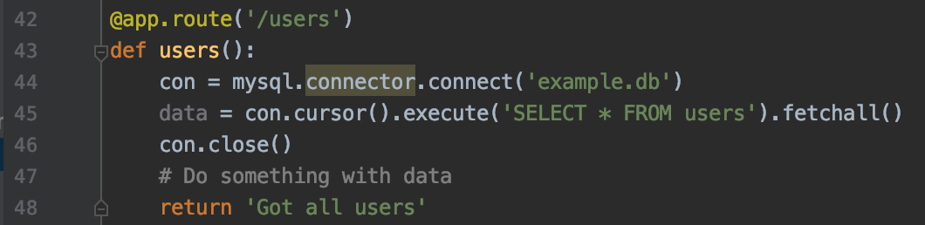
execute – שאילתת SELECT
כדי לבחור נתונים מטבלה נצטרך:
להריץ את שאילתת ה-SELECT בפקודת execute על המצביע של החיבור ובסופו fetchall().
לשמור את תוצאת השאילתה במשתנה. סוג המשתנה שבו נשמרים הנתונים הוא list.
בשלב זה, לבחירתנו אם:
להעביר את הנתונים הלאה כמו שהם.
לערוך אותם ואז להעביר אותם.

Slide 109
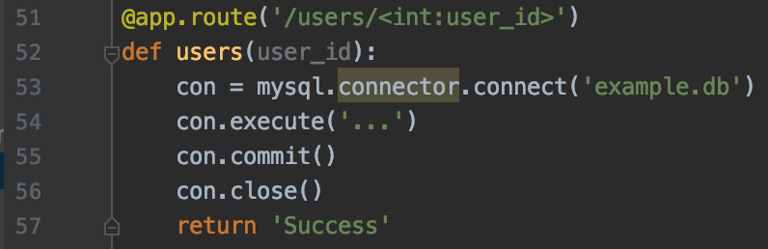
execute – שאילתות INSERT, UPDATE, DELETE
להבדיל משאר השאילתות, השאילתות של INSERT, UPDATE, DELETE דורשות פעולה עוקבת בשם commit. ללא ביצוע פעולה זו – העדכון/מחיקה/הכנסה לא יתבצעו.
אופן הביצוע של השאילתות זהה בשלושתן:
פתיחת חיבור לבסיס נתונים
הרצת השאילתה ב-execute על החיבור.
הרצת הפקודה commit על החיבור.
סגירת חיבור.

Slide 110
dbManager utility
פרויקט הבסיס מספק עבורכם אובייקט לעבודה קלה ונוחה מול בסיס הנתונים
חוסך בפתיחת החיבור לבסיס הנתונים
חוסר בקריאה ל-fetch/fetchall/commit לאחר execute
חוסך בסגירת בסיס הנתונים
dbManager הוא מופע של מחלקה שמבצעת את כל התקשורת מול בסיס הנתונים
חובה לייבא אותו בראש הקובץ .py באמצעות שורת הקוד:
from utilities.db.db_manager import dbManager
ל-dbManager 3 שיטות עיקריות:
fetch – לביצוע שאילתות SELECT
commit – לביצוע שאילתות INSERT, UPDATE, DELETE
execute – לביצוע שאילתות CREATE, DROP, ALTER

Slide 111
dbManager utility - fetch
fetch היא שיטה לשימוש עבור שאילתות SELECT
אם השאילתה כשלה טכנית אז השיטה תחזיר False
אחרת, השיטה תחזיר מערך של הנתונים (מערך ריק אם לא קיימים נתונים שעונים על השאילתה)
השיטה מקבלת 2 ארגומנטים: הראשון הוא חובה – מחרוזת של השאילתה והשני הוא רשות – Tuple של ערכים מופרדים בפסיקים להחלפת פרמטרים.
דוגמאות:

Slide 112
dbManager utility - commit
commit היא שיטה לשימוש עבור שאילתות INSERT, UPDATE, DELETE
השיטה תחזיר מספר (שלם ואי-שלילי, 0 ומעלה) שמייצג את מספר הרשומות שהושפעו מהשאילתה
אם הייתה שגיאה אז יחזור המספר -1
השיטה מקבלת 2 ארגומנטים: הראשון הוא חובה – מחרוזת של השאילתה והשני הוא רשות – Tuple של ערכים מופרדים בפסיקים להחלפת הפרמטרים.

Slide 113
Notes:
לחזור כמה שקפים אחורה לחזור על מה שדיברנו בהרצאה הקודמת
מה זה template ותקיית templates
מה זה render_template

Slide 114

REST
REST

Slide 115
משאבים
כל אתר שומר מידע חיוני המשמש לתפעולו.
מידע זה יכול להיות משתמשים, מוצרים, הזמנות, מסמכים או כל דבר אחר, והוא נשמר בטבלאות שבבסיסי הנתונים של האתר.
לעתים יש צורך לנהל משאבים אלו, כשהרצוי הוא להקפיד על ניהול אחיד למשאבים שונים.
ננהל בקשות לעמודים עם routes
ננהל בקשות לקריאות JS עם endpoints לפי בהתאם לסגנון הכתיבה של REST APIs.

Slide 116
REST
REST = Representational State Transfer
ארכיטקטורה לביסוס שירותי WEB.
בקורס נאמץ מ-REST את סגנון הכתיבה של REST APIs לקבלת משאבים.
נתיב מכונה גם path או route, בהקשר של REST הוא נקרא endpoints.
route הוא הטקסט ב-URL שמגיע לאחר שם המתחם, דוגמאות:
https://www.linkedin.com/company/bloomberg-news/
endpoint הוא הנתיב למשאב המבוקש לאחר שם המתחם, דוגמאות:
https://reqres.in/
Notes:
REST זה איזשהו קונספט.
אם נקרה לאותו route או endpoint בשיטות אחרות – נקבל תוצאות אחרות (POST, GET, PUT…)

Slide 117
Route או Endpoint?
Route – כשנרצה לבקש עמוד מהרשת.
תצוגת העמוד תשתנה כתלות בפרמטרים שמעבירים לו:
http://www.mysite.com/catalog?id=3
http://www.mysite.com/catalog?id=4&color=green&size=large
Endpoint – כשנרצה לבקש נתונים מבסיס הנתונים דרך השרת.
אופן כתיבת הבקשה מותנה בצורת הכתיבה של ה-Endpoint:
http://www.mysite.com/api/v1/catalogs/3
http://www.mysite.com/api/v1/catalogs/3/products

Slide 118
Endpoints למשאבים
הנתיבים שנגדיר למשאבים ייכתבו בצורה
/collection/item/sub-collection/sub-item:
דוגמאות:
עבור משאבים של הזמנות שאתר ומוצרים השייכים להם:
כל ההזמנות: /orders
הזמנה מסוימת: /orders/3
כל המוצרים השייכים להזמנה מסוימת: /orders/102/products
מוצר מסוים השייך להזמנה מסוימת: /orders/24/products/15
דוגמא נוספת:
http://dummy.restapiexample.com/

Slide 119
Endpoints למשאבים
הנתיבים שנגדיר למשאבים ייכתבו בצורה
/collection/item/sub-collection/sub-item:
דוגמאות:
עבור משאבים של קטגוריות, תתי-קטגוריות ופריטים מתוכן:
כל הקטגוריות: /categories
קטגוריה מסוימת: /categories/watches
כל הפריטים השייכים לקטגוריה מסוימת: /categories/watches/handwatches
פריט עם מק״ט מסוים מתוך קטגוריה מסוימת: /categories/watches/handwatches/123.1234

Slide 120
Endpoints למשאבים
הנתיבים שנגדיר למשאבים ייכתבו בצורה
/collection/item/sub-collection/sub-item:
דוגמאות:
עבור משאבים של מקומות בילוי שונים:
כל מקומות הבילוי: /hangouts
מסעדות: /hangouts/restaurants
ברים: /hangouts/bars
בר מסוים: /hangouts/bars/752

Slide 121
Endpoints למשאבים עם שיטות של בקשות
כמפתחים יש בידינו את האפשרות לבקש משאב מסוים עם שיטות שונות.
נוכל לבקש את המשאב בשיטות GET, POST, PUT, DELETE.
עבור שיטות POST ו-PUT יש להעביר מידע נוסף!
ב-REST APIs משתמשים ביכולת הזו כדי להקצות תפקידים שונים עבור אותו ה-endpoint בהתאם לשיטה של הבקשה שנשלחה עבורו.
דוגמא: בקשת ה-route /orders/105, כלומר ההזמנה שמזהה שלה הוא 105 בכל אחד מהבקשות
GET | POST (extra data) | PUT (extra data) | DELETE
Returns order #105 (if exist) | Inserts order #105 (overrides existing) | Updates order #105 | Deletes order #105
Notes:
POST פחות הגיוני כאן כי אין בידינו את ה-id של המוצר. הוא נוצר רק בעת הכנסת המוצר.

Slide 122
Endpoints למשאבים עם שיטות של בקשות
תרגילים – מה משמעות השיטות בכל אחד מה-endpoints?
/orders
GET | POST (extra data) | PUT (extra data) | DELETE

Slide 123
Endpoints למשאבים עם שיטות של בקשות
תרגילים – מה משמעות השיטות בכל אחד מה-endpoints?
/orders
GET | POST (extra data) | PUT (extra data) | DELETE
Returns all orders | Inserts orders | Updates orders | Deletes orders

Slide 124
Endpoints למשאבים עם שיטות של בקשות
תרגילים – מה משמעות השיטות בכל אחד מה-endpoints?
/orders
/orders/153
GET | POST (extra data) | PUT (extra data) | DELETE
Returns all orders | Inserts orders | Updates orders | Deletes orders
GET | POST (extra data) | PUT (extra data) | DELETE

Slide 125
Endpoints למשאבים עם שיטות של בקשות
תרגילים – מה משמעות השיטות בכל אחד מה-endpoints?
/orders
/orders/153
GET | POST (extra data) | PUT (extra data) | DELETE
Returns all orders | Inserts orders | Updates orders | Deletes orders
GET | POST (extra data) | PUT (extra data) | DELETE
Returns order 153 | No meaning | Updates order 153 | Deletes order 153
Notes:
אם נרצה להכניס הזמנה נשתמש בroute של /orders

Slide 126
Endpoints למשאבים עם שיטות של בקשות
תרגילים – מה משמעות השיטות בכל אחד מה-endpoints?
/orders
/orders/153
/orders/153/product/11
.
GET | POST (extra data) | PUT (extra data) | DELETE
Returns all orders | Inserts orders | Updates orders | Deletes orders
GET | POST (extra data) | PUT (extra data) | DELETE
Returns order 153 | No meaning | Updates order 153 | Deletes order 153
GET | POST (extra data) | PUT (extra data) | DELETE
Notes:
אם נרצה להכניס הזמנה נשתמש בroute של /orders

Slide 127
Endpoints למשאבים עם שיטות של בקשות
תרגילים – מה משמעות השיטות בכל אחד מה-endpoints?
/orders
/orders/153
/orders/153/product/11
.
GET | POST (extra data) | PUT (extra data) | DELETE
Returns all orders | Inserts orders | Updates orders | Deletes orders
GET | POST (extra data) | PUT (extra data) | DELETE
Returns order 153 | No meaning | Updates order 153 | Deletes order 153
GET | POST (extra data) | PUT (extra data) | DELETE
Returns product 11 from order 153 | Possible but wrong, no meaning | Edits product 11 in order 153 | Deletes product 11 from order 153
Notes:
אם נרצה להכניס הזמנה נשתמש בroute של /orders

Slide 128
Endpoints למשאבים עם שיטות של בקשות
תרגילים – מה משמעות השיטות בכל אחד מה-endpoints?
/users
/users/webpro
/users/webpro/children/1
.
GET | POST (extra data) | PUT (extra data) | DELETE
GET | POST (extra data) | PUT (extra data) | DELETE
GET | POST (extra data) | PUT (extra data) | DELETE
Notes:
אם נרצה להכניס הזמנה נשתמש בroute של /orders

Slide 129
Endpoints למשאבים עם שיטות של בקשות
תרגילים – מה משמעות השיטות בכל אחד מה-endpoints?
/users
/users/webpro
/users/webpro/children/1
.
GET | POST (extra data) | PUT (extra data) | DELETE
Returns all users | Inserts new users | Updates users | Deletes users
GET | POST (extra data) | PUT (extra data) | DELETE
Returns the user data | No meaning | Updates user data | Deletes user
GET | POST (extra data) | PUT (extra data) | DELETE
Returns webpro’s child with id 1 | Possible but wrong, no meaning | Edits webprol’s child with id 1 | Deletes webpro’s child with id 1
Notes:
אם נרצה להכניס הזמנה נשתמש בroute של /orders

Slide 130
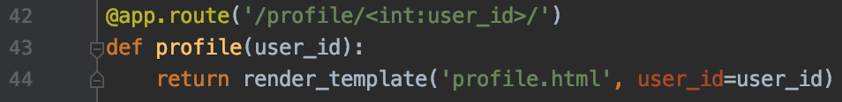
route() Decorator
Route parameters (בניגוד ל-query parameters):
Route בשם /users/3 הוא route קבוע למשתמש 3. כיצד נהפוך אותו לדינאמי כך שישרת כל המשתמשים?
פרמטרים ב-route מגדירים routes דינאמיים.
ה-route קבוע, מלבד הפרמטרים שלו, והוא תמיד יריץ את הפונקציה שצמודה אליו.
הפונקציה תקבל את הפרמטר מה-route בצורה של משתנה.
ניתן להגביל את הסוג הדרוש של הפרמטרים:
string(default) / int / float / path
אופן הכתיבה: /route/<type:param_name>
דוגמא לאופן השימוש:
https://exploreflask.com/en/latest/views.html#url-converters
Notes:
אם רוצים את העובד שה-id שלו 3 ואחר כך את זה שה-id שלו הוא 100 נכתוב routes שונים עבור כל אחד? לא הגיוני.
ברצוננו להציג route דינאמי.

Slide 131
route() Decorator
סוגי Route parameters:
ניתן להגביל את הסוג הדרוש של הפרמטרים:
string – סוג ברירת מחדל, מצפה למחרוזת: /users/<name>
int – מצפה למספרים שלמים אי-שליליים: /products/<int:products_id>
float – מצפה למספרים עשרוניים אי-שליליים: /products/<float:sku>
path – כמו string, אך מאפשר את התו ״/״: /resources/<path:res>
אם נפנה ל-route שמוגדר עם סוג מסוים באמצעות סוג נתון שונה מזה שהוא מצפה לו אז ה-route יתעלם מהבקשה ונופנה לעמוד 404.
https://exploreflask.com/en/latest/views.html#url-converters
Notes:
בסוג ה-path לא נתעסק במהלך הקורס

Slide 132
route() Decorator
Route parameters עם ברירת מחדל:
@app.route(‘/route_name’, default={‘key’: ‘value’})
defaults הוא dict עם כמות של צמדי מפתח-ערך כרצונכם.
הפונקציה המוצמדת ל-route חייבת לקבל את כל המפתחות המוגדרים ארגומנטים, אך אינה חייבת להשתמש בהם.
הערכים עבור המפתחות יילקחו מערכי ברירת מחדל.
תרגיל:
הגדירו route עבור מוצרים.
הגדירו מזהה מוצר שהוא מק״ט והוא רשות.
מק״ט ברירת המחדל הוא: 100.203.
התגובה החוזרת מה-route תהיה ״SKU is: sku״.
הגדירו route נוסף שמאפשר קבלת מק״טים ומחזיר תגובה זהה לעיל.
https://exploreflask.com/en/latest/views.html#url-converters
Notes:
בסוג ה-path לא נתעסק במהלך הקורס

Slide 133
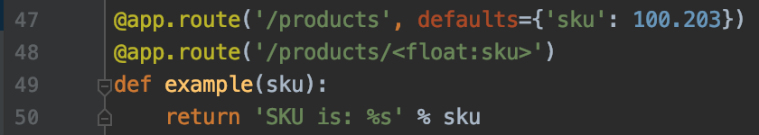
route() Decorator
Route parameters עם ברירת מחדל:
@app.route(‘/route_name’, default={‘key’: ‘value’})
defaults הוא dict עם כמות של צמדי מפתח-ערך כרצונכם.
הפונקציה המוצמדת ל-route חייבת לקבל את כל המפתחות המוגדרים ארגומנטים, אך אינה חייבת להשתמש בהם.
הערכים עבור המפתחות יילקחו מערכי ברירת מחדל.
תרגיל:
הגדירו route עבור מוצרים.
הגדירו מזהה מוצר שהוא מק״ט והוא רשות.
מק״ט ברירת המחדל הוא: 100.203.
התגובה החוזרת מה-route תהיה ״SKU is: sku״.
הגדירו route נוסף שמאפשר קבלת מק״טים ומחזיר תגובה זהה לעיל.
https://exploreflask.com/en/latest/views.html#url-converters
Notes:
בסוג ה-path לא נתעסק במהלך הקורס

Slide 134
route() Decorator
תרגילי route parameters – כיצד נכתוב את ה-routes הבאים:
catalog שמקבל את שם הקטלוג להצגה?
/customers/5/cart, אך דינאמי?
/users/admin, שם משתמש דינאמי?
/setup/guided-instructors/step/3 דינאמי?
/products/121.1138 דינאמי שדרך get_products מחזיר את המק״ט?
/products, שמחזיר 0.0 כברירת מחדל (כשלא מועבר מק״ט)?
/users/3 דינאמי שמפעיל פונקציה בשם get_users ומחזיר ״User # …״?
https://exploreflask.com/en/latest/views.html#url-converters
Notes:
בסוג ה-path לא נתעסק במהלך הקורס

Slide 135
route() Decorator
תרגילי route parameters – כיצד נכתוב את ה-routes הבאים:
catalog שמקבל את שם הקטלוג להצגה?
@app.route(‘/catalog/<name>’)
/customers/5/cart, אך דינאמי?
@app.route(‘/ customers /<int:customers_id>/cart’)
/users/admin, שם משתמש דינאמי?
@app.route(‘/users/<name>’)
/setup/guided-instructors/step/3 דינאמי?
@app.route(‘/setup/<path:guided_step>’)
/products/121.1138 דינאמי שדרך get_products מחזיר את המק״ט?
@app.route(‘/products/<float:sku>’)
def get_products(sku):
return ‘SKU %f’ % sku
/products, שמחזיר 0.0 כברירת מחדל (כשלא מועבר מק״ט)?
@app.route(‘/products’, defaults={‘sku’: 0.0})
/users/3 דינאמי שמפעיל פונקציה בשם get_users ומחזיר ״User # …״?
@app.route(‘/users/<int:user_id>’)
def get_users(user_id):
return ‘User #%d’ % user_id
https://exploreflask.com/en/latest/views.html#url-converters
Notes:
בסוג ה-path לא נתעסק במהלך הקורס

Slide 136
route() Decorator
route parameters עם ריבוי פרמטרים:
הגדירו routes עבור:
הזמנות (orders):
הזמנות עם מזהה הזמנה (order_id) שהוא מספר שלם:
הזמנות עם מזהה הזמנה והמוצרים הנמצאים בה:
הזמנות עם מזהה הזמנה, מוצרים ומק״ט מוצר:
עבור ה-route האחרון, כתבו פונקציה בשם product_in_order שמקבלת את הפרמטרים ומחזירה ״Product sku is order_id״:
https://exploreflask.com/en/latest/views.html#url-converters
Notes:
בסוג ה-path לא נתעסק במהלך הקורס

Slide 137
route() Decorator
route parameters עם ריבוי פרמטרים:
הגדירו routes עבור:
הזמנות (orders):
@app.route(‘/orders’)
הזמנות עם מזהה הזמנה (order_id) שהוא מספר שלם:
@app.route(‘/orders/<int:order_id>’)
הזמנות עם מזהה הזמנה והמוצרים הנמצאים בה:
@app.route(‘/orders/<int:order_id>/products’)
הזמנות עם מזהה הזמנה, מוצרים ומק״ט מוצר:
@app.route(‘/orders/<int:order_id>/products/<float:sku>’)
עבור ה-route האחרון, כתבו פונקציה בשם product_in_order שמקבלת את הפרמטרים ומחזירה ״Product sku is order_id״:
def product_in_order(order_id, sku):
return ‘Product %f is in %d’ % (sku, order_id)
שימו לב: שימוש ב-tuple וחשיבות לסדר.
https://exploreflask.com/en/latest/views.html#url-converters
Notes:
בסוג ה-path לא נתעסק במהלך הקורס

Slide 138
route() Decorator
redirect ל-route עם פרמטרים.
בהינתן ה-routes הבאים, כיצד נממש את המקרה הבא:
נדרש route חדש בשם /product שמקבלת מק״ט של מוצר.
ה-route החדש מפנה ל-route הקיים /product ומעביר אליו את מק״ט המוצר שהוא מקבל.
https://exploreflask.com/en/latest/views.html#url-converters
Notes:
בסוג ה-path לא נתעסק במהלך הקורס

Slide 139
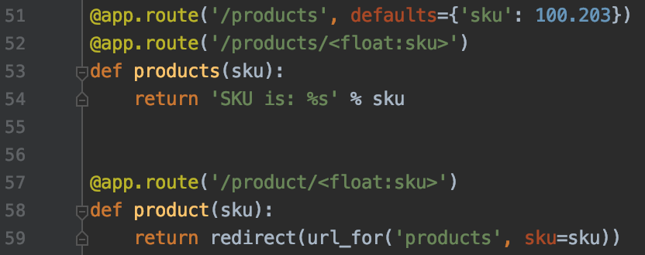
route() Decorator
redirect ל-route עם פרמטרים.
בהינתן ה-routes הבאים, כיצד נממש את המקרה הבא:
נדרש route חדש בשם /product שמקבלת מק״ט של מוצר.
ה-route החדש מפנה ל-route הקיים /product ומעביר אליו את מק״ט המוצר שהוא מקבל.
https://exploreflask.com/en/latest/views.html#url-converters
Notes:
בסוג ה-path לא נתעסק במהלך הקורס

Slide 140
Notes:
לחזור כמה שקפים אחורה לחזור על מה שדיברנו בהרצאה הקודמת
מה זה template ותקיית templates
מה זה render_template

Slide 141

JSON
Response עם REST & jsonify
קבלת נתונים ב-POST/PUT/DELETE

Slide 142
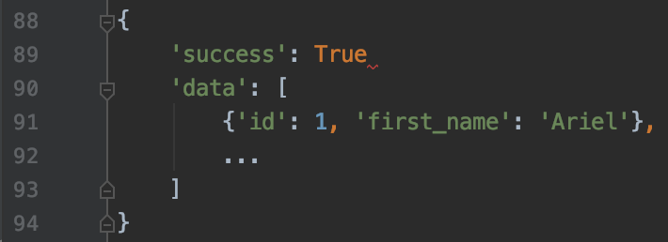
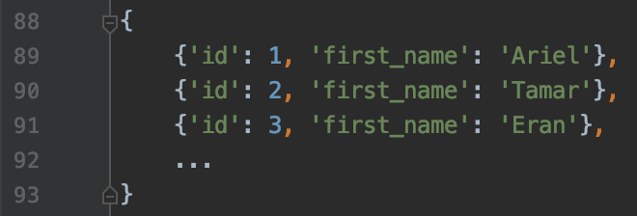
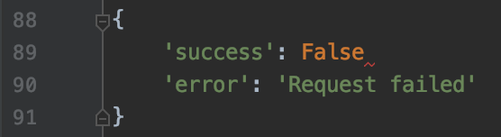
Response עם REST & jsonify
בקריאה ל-endpoint של משאב REST נהוג להחזיר אובייקט JSON בתגובה.
JSON – מבנה נתונים שהמפתחות והערכים שלו לבחירתנו.
בתגובה – חשוב שהמבנה יהיה בצורה אחידה ככל הניתן בין ה-endpoints השונים.
למשל – עבור הבקשה ל-/users נוכל להחזיר מבני נתונים כמו אלו:
Example 1: For successful request
Example 2: For failed request
Example 3: For successful request
Notes:
כזכור יש שני דרכים לבצע fetch מ-js, עוד נדבר על זה.

Slide 143
Response עם REST & jsonify
בתקשורת בין צד לקוח לצד השרת הנתונים עוברים כמחרוזת ולא כאובייקטים. למשל:
לכן, כשברצוננו להעביר נתון כלשהו בתגובה לבקשת endpoint עלינו להשתמש בחבילה jsonify שממירה את הנתונים למחרוזות ועוטפת את התגובה במידע חיוני נוסף.
{ id: 1, first_name: ‘Ariel’, … } | “{ ‘id’: 1, ‘first_name’: ‘Ariel’, … }”
[ ‘Basketball’, ‘Football’, ‘Music’ ] | “[ ‘Basketball’, ‘Football’, ‘Music’ ]”
‘Hello World’ | ‘Hello World’

Slide 144
Response עם REST & jsonify
כדי להחזיר נתונים לבקשת endpoint צריכים:
לייבא את החבילה jsonify מ-flask.
לבנות את מבנה הנתונים המיועד להחזרה (data)
להחזיר (data)jsonify...
... וכדי להתחשב במקרה שמשהו נכשל בדרך...
Notes:
לבצע fetch('http://127.0.0.1:5000/user/ars') בדפדפן עצמו

Slide 145
Response עם REST & jsonify – מיפוי נתונים
כדי להחזיר בתגובה לבקשה נתונים מרובים בדרך שבה המפתחות יהיו כשמות של השדות שבטבלאות יש צורך לבצע את השורה המודגשת לפני החזרת התשובה
query_result = dbManager.fetch(‘SELECT * FROM users’)
data = list(map(lambda row: row._asdict(), query_result))
Notes:
לבצע fetch('http://127.0.0.1:5000/user/ars') בדפדפן עצמו

Slide 146
Notes:
לחזור כמה שקפים אחורה לחזור על מה שדיברנו בהרצאה הקודמת
מה זה template ותקיית templates
מה זה render_template

Slide 147
מה הלאה?
רוצים עוד!
Notes:
לבצע fetch('http://127.0.0.1:5000/user/ars') בדפדפן עצמו

Slide 148

ללמוד ללמוד ללמוד... ולעבוד
ללמוד את החומר שדילגנו/לא למדנו/ לא הכרנו, מהנושאים שבהם אתם מתעניינים:
UI/UX
ניתוח, עיצוב, אפיון
SQL ובסיסי נתונים
WEB (HTML, CSS, JS)
ללמוד את הטכנולוגיות החדשות בכל אחד מנשאים אלו
להתחיל לעבוד בתחום...!
Notes:
טיפה בים

Slide 149
CSS
רוצים עוד!
Notes:
לבצע fetch('http://127.0.0.1:5000/user/ars') בדפדפן עצמו

Slide 150
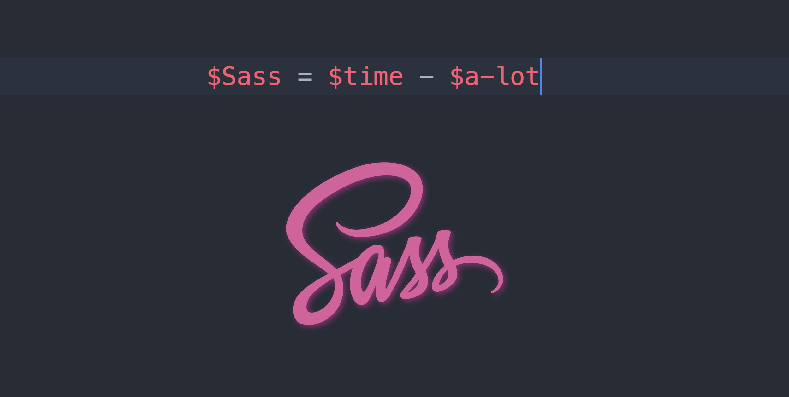
CSS-SASS
SASS – Syntactically Awesome Style Sheets
שייך לקטגוריית CSS Preprocessors – קוד ה-SASS עובר עיבוד והופך לקוד CSS
מספיק יכולות שימושיות מעבר ל-CSS
לא קשור לטעינה של הדף (מלבד קבצי ה-CSS שנוצרים במילא)
נפוץ מאוד בתעשייה, אך עתידו בסימן שאלה...
https://sass-lang.com/

Slide 151
JavaScript
רוצים עוד!
Notes:
לבצע fetch('http://127.0.0.1:5000/user/ars') בדפדפן עצמו

Slide 152

JavaScript Frameworks
jQuery:
קל ללמידה ביחס לאפשרויות אחרות
מפשט את הכתיבה והשימוש ב-javascript
פחות יעיל מ-Vanilla JS בחלק מהמקרים
נפוץ מאוד, ומאוד נדרש (לכן חובה ללמוד ולהכיר...)
Angular:
נכתב על ידי עובד של Google
נפוץ, מתאים לאפליקציות WEB גדולות
React:
נכתב על-ידי עובד של Facebook
מוכר ונפוץ, בשימוש שהולך וגדל
נשען על DOM Shadow
Vue.js, ואחרים
Notes:
מומלץ להתחיל מ-vue - הכי רק הכי נוח

Slide 153

JavaScript Web Workers
JavaScript:
שפת סקריפטים שהיא Single-Threaded, בכל זמן רץ Thread
המנוע עובר משורה לשורה וקופץ מפונקציה לפונקציה ובחזרה
Web Workers:
מאפשרים להפוך את JS ל-Multi-Threaded על-ידי הרצת קוד ברקע
ה-Thread הראשי של JS מניע את ה-Web Workers שפועלים באופן א-סינכרוני
חוסכים זמן ריצה, מונעים הקפאה של ה-Thread הראשי לטובת ביצוע משימות UX
בסיום פעולתם הם מחזירים תשובה ל-Thread הראשי

Slide 154

JavaScript Web Components
https://developer.mozilla.org/en-US/docs/Web/Web_Components
יצירה לאלמנטים מותאמים אישית
מודולרי – מאפשרים למנוע חזרתיות
Scalable – ניתנים להרחבה ולצמצום ללא הרבה מאמץ
ניתנים לשיתוף עם מפתחים אחרים באמצעות המאגר https://www.webcomponents.org/
ישנן מספר דרכים לממש אותם
מצריכים הסתכלות היקפית וחשיבה קדימה
לא עובדים 100% בכל הדפדפנים (צריכים Polyfill)

Slide 155
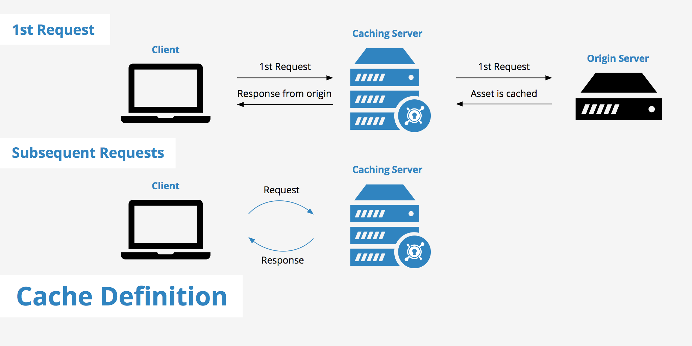
JavaScript Background Sync
בעת גלישה, ייתכנו הפרעות בתקשורת או חסימות רשת. בעזרת Background Sync:
פעולות שהתבצעו ברגע החסימה לא הולכות לאיבוד
תוצאת הפעולות והתגובה להן נשמרות ברקע עד שהתקשורת יציבה
עד ייצוב הרשת, מתאפשר לשלוף מידע שמור ממטמון (cache) ולהציג אותו
נוצר במיוחד עבור הגלישה באינטרנט ברכבת ישראל

Slide 156
העלאת אתר לאינטרנט
רוצים עוד!
Notes:
לא משימה כלה – לכן לא לומדים את זה בקורס. צריך לדעת הרבה תוכנות והרבה דברים ביחד.

Slide 157

העלאת אתר לאינטרנט
שרת:
האם משותף / ייעודי (מה התקציב? צפי Traffic לאתר? קצב גדילה?)?
מה הספק (ביקורות/המלצות)?
מי מגדיר את הגדרות השרת (אתם/מומחים)?
איפה יאוחסן השרת (פיזית)?
בסיס נתונים:
SQL? NO-SQL?
MySQL/MariaDB/SQL Server/MongoDB…
שם המתחם:
מה שם האתר (חשוב ביותר!!! ראייה לרחוק)?
מי הספק (GoDaddy/BlueHost/HostGator …)?
מי מגדיר את ההגדרות שם המתחם (אתם/ מומחים)?
Notes:
לא משימה כלה – לכן לא לומדים את זה בקורס. צריך לדעת הרבה תוכנות והרבה דברים ביחד.

Slide 158
PHP
מנהל גרסאות של ספריות ותוספים ל-PHP
מונע בעיות של גרסאות שונות של ספריות בהתקנה של אותו הפרויקט
קובץ הגדרות בשם composer
פשוט מאוד להגדרה
קובץ composer ייחודי לכל פרויקט
חיוני בכל פרויקט, בפרט בצוותים גדולים
Politicly Correct

Slide 159
לסיכום
רוצים עוד!

Slide 160
- מדוע?WEB
מעניין
מאתגר
מהנה
מפתח חשיבה
מכובד
עבודה בסביבה נעימה
תנאים נוחים
ו...
Notes:
יש בזה כסף

Slide 161
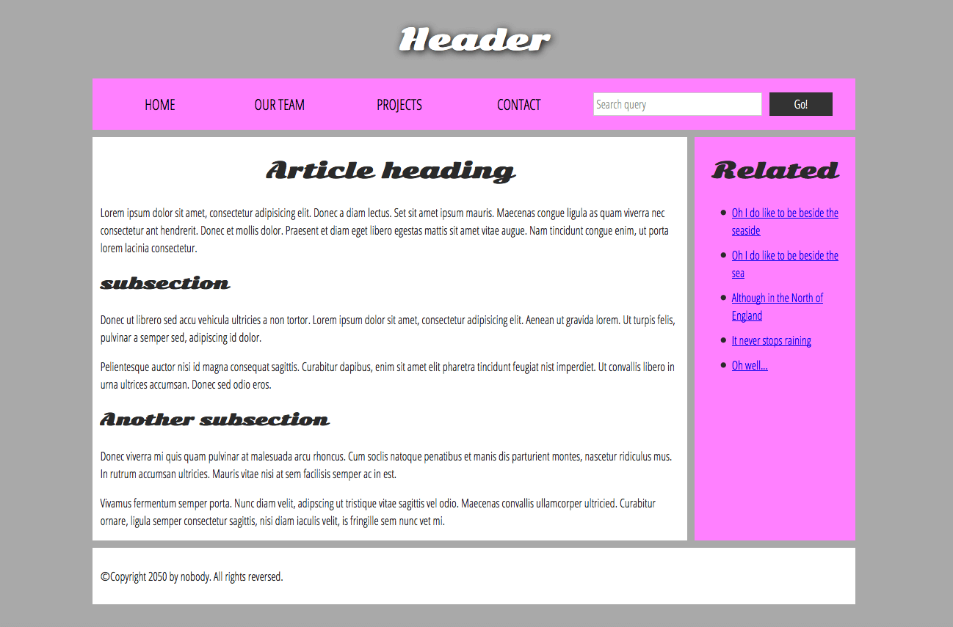
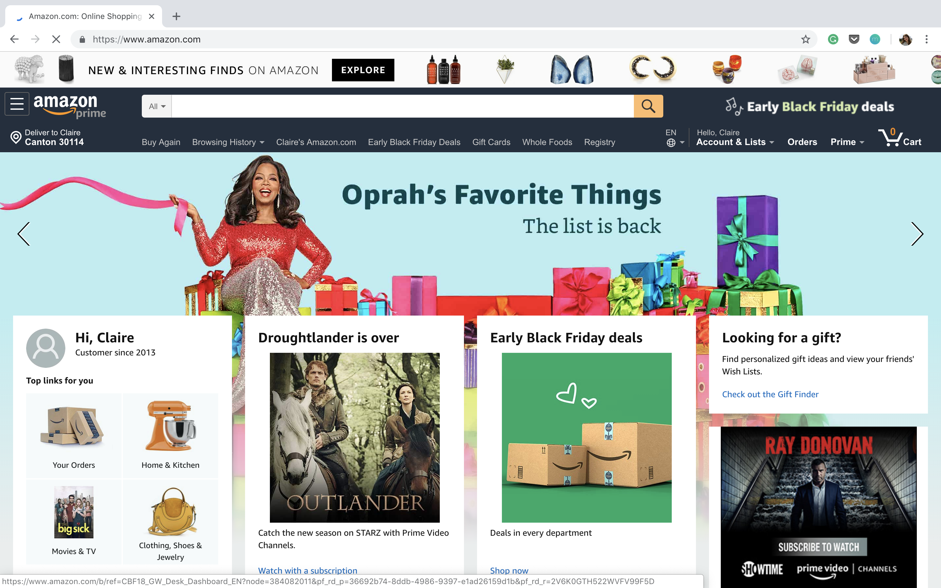
- מדוע?WEB
Amazon – שווי של 1 טריליון דולר
Google – שווי של 900 מיליארד דולר
שכר ממוצע בפיתוח WEB בישראל 20000+ ש״ח בחודש
Notes:
יש בזה כסף

Slide 162

באילו תפקידים נדרשים היכרות וידע של טכנולוגיות אינטרנט?
Web master
UI/UX designer
Applications Programmer
Project Manager
PMO
Product Manager
System alalysis
BI
CTO
System Admin
Sales & Marketing
Content Supervisor
Etc…
Notes:
יש בזה כסף

Slide 163
מטרות הקורס
הבנת הארכיטקטורה והתשתית של האינטרנט
הכרת טכנולוגיות פיתוח בעולם האינטרנט
פיתוח יכולות ניתוח ואפיון הדרושות לבניית אתרי אינטרנט
פיתוח קישורים לבניית אתרי אינטרנט ברמת מורכבות בסיסית עד בינונית בסביבה מרובת טכנולוגיות
Notes:
יש בזה כסף

Slide 164




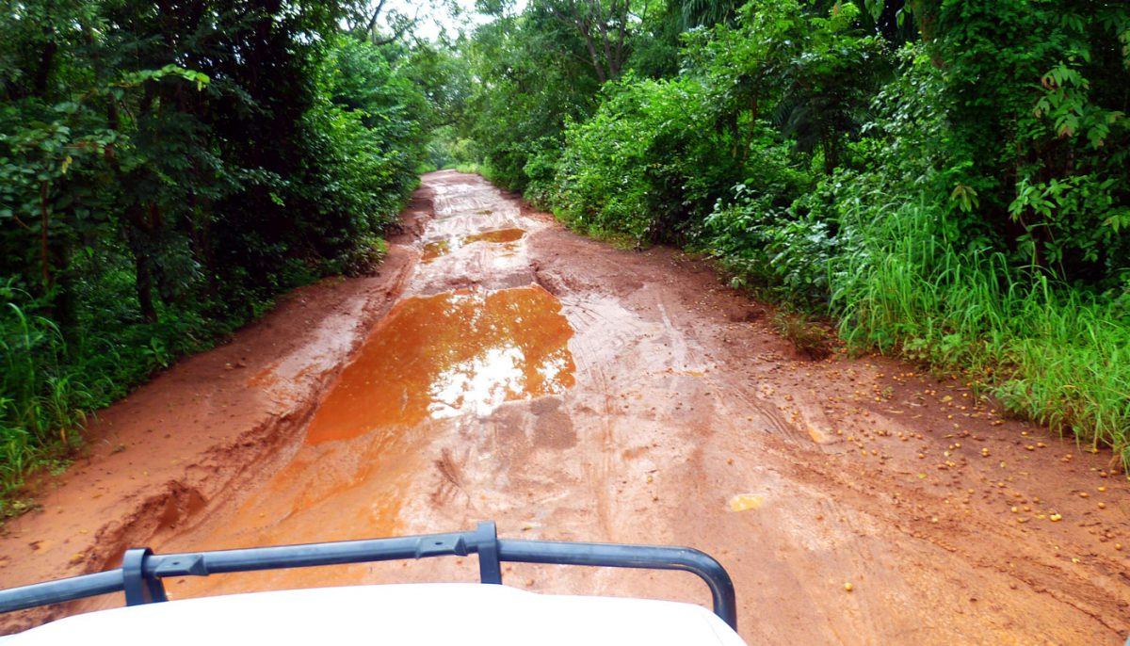
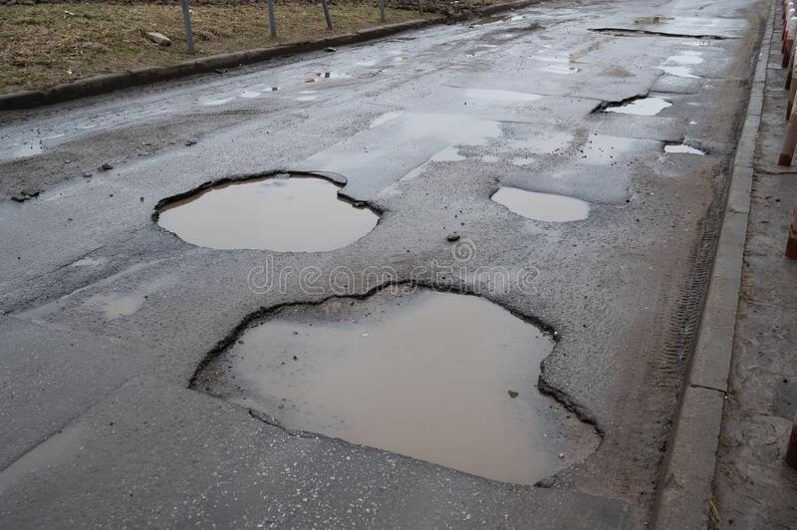
לאן תרצו להגיע?
https://github.com/kamranahmedse/developer-roadmap
Notes:
אתם צריכים לחשוב עכשיו – לאן תרצו להגיע?
כנסו ללינק

Slide 165
שומרים על קשר
ארסני אריאל פרצובסקי
arsenip@post.bgu.ac.il
https://www.linkedin.com/in/arseni-pertzovskiy/

Slide 166
שומרים על קשר
המלצה לעבוד כ-Full stack בהתחלה.
תוכלו לצבור הרבה ידע ואז תחליטו לאן תרצו להתקדם עם זה.
מחכים לתגובות שלכם ולסיפורי הצלחה ☺

